Slide 1

Gestão de passagens de automóveis em autoestradas
Algoritmos e estrutura de dados
Professor: Paulo Nunes
Engenharia Informática: 2016/2017
Ano 1, 1º semestre.
Escola Superior de Tecnologia e Gestão
Instituto Politécnico da Guarda
AV. DR. FRANCISCO SÁ CARNEIRO, 50 – 6301-559 GUARDA TELF. 271 220 100 FAX. 271 222 690 GPS: Latitude:40.5416236730513,
Longitude: -7.28243350982666
Trabalho de grupo
Daniel Ribeiro, Nº 1012527
Roberto Adelino, Nº 1012539

Slide 2
Sumário:
Escola Superior de Tecnologia e Gestão
Instituto Politécnico da Guarda
Apresentação do problema;
Algoritmos;
Estruturas de dados;
Programa Python:
Estrutura: programa e menus;
Funcionalidades;
Demonstração (capturas de ecrã);
Conclusão;

Slide 3
Apresentação do problema
Escola Superior de Tecnologia e Gestão
Instituto Politécnico da Guarda
Através de um conjunto de dados fornecidos (( donos2.txt (10,000)),(carros.txt (10,000) )(cidades.txt (10))(distancias.txt (45))(passagens.txt (3,000,000) ) ) foi necessário o desenvolvimento de um programa em Python de modo a facilitar a organização, estrutura, consulta e tratamento desses mesmos dados.

Slide 4
Menu principal
Gestão de cidades
Gestão de distâncias
Gestão de carros
Inserir
Alterar
Eliminar
Listar todas
Pesquisar por IDcidade
Pesquisar por nome da cidade
Voltar
Inserir
Alterar
Eliminar
Listar
Pesquisa por cidade de partida
Pesquisa por cidade de chegada
Pesquisa distancia
Pesquisar por preço
Voltar
Inserir(txt)
Inserir(bin)
Alterar
Eliminar
Listar(txt)
Listar (bin)
Pesquisa por marca ou modelo
Pesquisa por Marca ou modelo e Quantidade
Converter carros.txt em carros.bin
Voltar
Gestão de passagens
Gestão donos
Inserir
Alterar
Eliminar
Listar todas
Pesquisa por cidade (IDCidade)
Pesquisa por IDUtenteFK
Pesquisa por data
Pesquisa por entrada ou saída
Converter passagens.txt em passagens.bin
Voltar
Donos
Carros
Cidades
Distâncias (cidades)
Passagens
Terminar
Inserir
Alterar
Eliminar
Listar todos(txt)
Listar todos(bin)
Pesquisa por nome
Pesquisa por Nome e Quantidade
Converter donos.txt em donos.bin
Voltar
Conclusão

Slide 5
Menu principal: Algoritmo
Escola Superior de Tecnologia e Gestão
Instituto Politécnico da Guarda
Se (0) então
Fechar o programa
SeNão (1) então
gestaodedonos()
SeNão (2) então
gestaodecarros()
SeNão (3) então
gestaodecidades()
SeNão (4) então
gestaodedistancias()
SeNão (5) então
gestaodepassagens()
SeNão:
ESCREVER("Escolha uma opção contida na lista apresentada")
FimSe
FimSe
Fim
Início:
ESCREVER("1 - Dono")
ESCREVER("2 - Carros")
ESCREVER("3 - Cidades")
ESCREVER("4 - Distâncias")
ESCREVER("5 - Passagens")
ESCREVER()
ESCREVER("0 - Terminar")
ESCREVER()

Slide 6
Menu principal: Python
Escola Superior de Tecnologia e Gestão
Instituto Politécnico da Guarda
op=input("?")
if op=="0":
break
elif op=="1":
gestaodedonos()
elif op=="2":
gestaodecarros()
elif op=="3":
gestaodecidades()
elif op=="4":
gestaodedistancias()
elif op=="5":
gestaodepassagens()
else:
print("Escolha uma opção contida na lista apresentada")
menuprincipal()
def menuprincipal():
while True:
print("1 - Dono")
print("2 - Carros")
print("3 - Cidades")
print("4 - Distâncias")
print("5 - Passagens")
print()
print("0 - Terminar")
print()

Slide 7
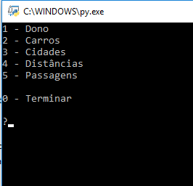
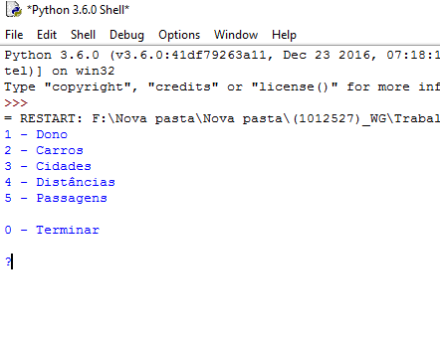
Menu principal: Demonstração
Escola Superior de Tecnologia e Gestão
Instituto Politécnico da Guarda

Slide 8
Gestão donos : Algoritmo
Escola Superior de Tecnologia e Gestão
Instituto Politécnico da Guarda
Se (0) então
voltar atrás
SeNão (1) então
inserirdono()
SeNão (2) então
ReadAllLinesVectorAlterarDono()
SeNão (3) então
ReadAllLinesVectorEliminarDono()
SeNão (4) então
Listatodosdonos()
SeNão (5) então
listarDonosbin()
SeNão (6) então
pesquisapornome()
SeNão (7) então
pesquisaporNomeEQuantidade()
SeNão (8) então
ConverteDonosTextoEmDonosBinario()
SeNão:
ESCREVER(Escolha uma opção contida na lista apresentada)
FimSe.
FimSe.
Fim.
Início:
ESCREVER(1 – Inserir(txt)
ESCREVER(2 – Alterar(txt)
ESCREVER(3 – Eliminar(txt)
ESCREVER(4 - Listar Todos(txt)
ESCREVER(5 – Listar Todos(bin)
ESCREVER(6 - Pesquisa por nome(txt)
ESCREVER(7 - Pesquisa por Nome e Quantidade(txt)
ESCREVER(8 – Converter donos txt em donos bin)
ESCREVER()
ESCREVER(0 - Voltar)

Slide 9
Gestão de donos: Python
Escola Superior de Tecnologia e Gestão
Instituto Politécnico da Guarda
op=input("?")
if op=="0":
break
elif op=="1":
inserirdono()
elif op=="2":
ReadAllLinesVectorAlterarDono()
elif op=="3":
ReadAllLinesVectorEliminarDono()
elif op=="4":
listatodosdonos()
elif op=="5":
listarDonosbin()
elif op=="6":
pesquisapornome()
elif op=="7":
pesquisaporNomeEQuantidade()
elif op=="8":
ConverteDonosTextoEmDonosBinario()
else:
print("Escolha uma opção contida na lista apresentada")
def gestaodedonos ():
while True:
print("1 - Inserir dono (.txt)")
print("2 - Alterar dono (.txt)")
print("3 - Eliminar dono (.txt)")
print("4 - Listar todos os donos (.txt) ")
print("5 - Listar todos os donos (.bin) ")
print("6 - Pesquisa por Nome (.txt)")
print("7 - Pesquisa por Nome e Quantidade (.txt)")
print("8 - Converter donos2.txt em donos2.bin")
print()
print("0 - Voltar")
print()

Slide 10
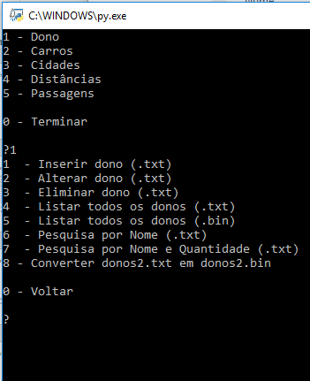
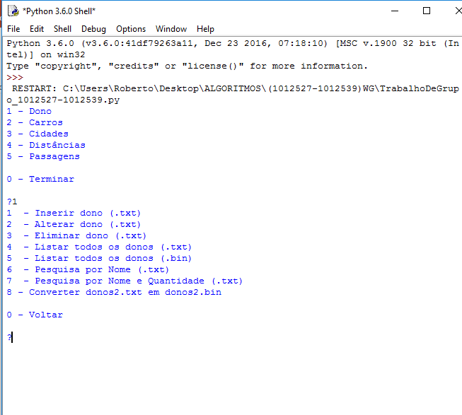
Gestão de donos: Demonstração
Escola Superior de Tecnologia e Gestão
Instituto Politécnico da Guarda

Slide 11
inserirdono(): Algoritmo
Escola Superior de Tecnologia e Gestão
Instituto Politécnico da Guarda
Algoritmo: Inserir_Dono
Objetivo: Permite inserir um dono no ficheiro de texto donosNOVO.txt.
Constantes: FICHEIRO_DONOSNOVO (TEXTO 90) - Nome do ficheiro dos dados dos donos (Valor: donosNOVO.txt)
Variáveis:
Entrada:
IDUtente (TEXTO 9) - Dono do carro (>=1, <=999999999)
Nome (TEXTO 90) - Nome do dono do carro (Letras de A-Z)
NumeroDispositivoEletronico (TEXTO 9)- Numero do dispositivo eletrónico (<=20000,>1; - ;<1000,>=1;)
Saída:
Data: 2017-01-02
Versão: 1.0
Obs:
Início:
LER dados
ABRIR ficheiro donosNOVO.txt para escrita no fim
ESCREVER os dados no ficheiro
FECHAR o ficheiro
Fim.

Slide 12
inserirdono():Python
Escola Superior de Tecnologia e Gestão
Instituto Politécnico da Guarda
def inserirdono():
idutente = eval(input("IDUtente ?"))
nome = input("Nome ?")
nde = input("Numero Dispositivo eletronico?")
ref_ficheiro = open("donosNOVO.txt", "at")
print(idutente, ";", nome, ";", nde, file=ref_ficheiro)
ref_ficheiro.close()

Slide 13
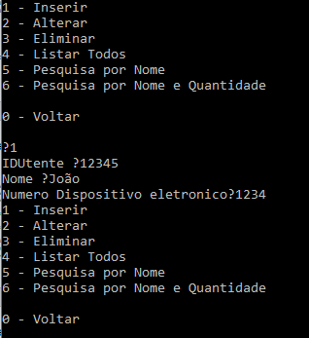
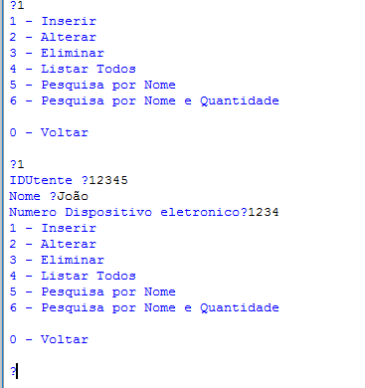
inserirdono():Demonstração
Escola Superior de Tecnologia e Gestão
Instituto Politécnico da Guarda

Slide 14
ReadAllLinesVectorAlterarDono():Algoritmo
Escola Superior de Tecnologia e Gestão
Instituto Politécnico da Guarda
Algoritmo: alterar_donos
Objetivo: Permite alterar os dados de um dono á escolha.
Constantes: FICHEIRO_DONOS2 (TEXTO 90) - Nome do ficheiro dos dados dos donos (Valor: donos2.txt)
Variáveis:
Entrada:
IDUtente (TEXTO 9) - Dono do carro (>=1,<=999999999)
NumeroDispositivoEletronico (TEXTO 9) - Numero do dispositivo eletrónico (<=20000,>1; - ; <1000,>=1;)
Nome (TEXTO 90) - Nome do dono do carro (Letras de A-Z)
Saída:
Data: 2017-01-02
Versão: 1.0
Obs:
Início:
Ler dados
ABRIR ficheiro donos2.txt
ESCREVER os dados no ficheiro donos2.txt
FECHAR o ficheiro
Fim.

Slide 15
ReadAllLinesVectorAlterarDono(): Python (pt1)
Escola Superior de Tecnologia e Gestão
Instituto Politécnico da Guarda
def ReadAllLinesVectorAlterarDono():
fname = 'donos2.txt'
infile = open(fname, "r")
lines = infile.readlines()
infile.close()
print("Registos: ", len(lines))
SearchIDUtente = input("IDUtente a alterar?")
pos = -1
for i in range(len(lines)):
colunas = lines[i].split(';')
if (len(colunas) < 3):
continue
IDUtente = colunas[0]
Nome = colunas[1]
NumeroDispositivoEletronico = colunas[2]
if (SearchIDUtente == IDUtente):
pos = i
print ('\n' * 3)
print ('IDUtente encontrado na posição ', i)
print ('\n' * 2)
print ('IDUtente......................... :', IDUtente)
print ('Nome............................. :', Nome)
print ('Numero Dispositivo Eletronico.... :', NumeroDispositivoEletronico)
op = input("Alterar ? (s/n) ?")

Slide 16
ReadAllLinesVectorAlterarDono(): Python (pt2)
Escola Superior de Tecnologia e Gestão
Instituto Politécnico da Guarda
if (op == 's'):
print('Alterar ')
IDUtente = input("IDUtente ?")
Nome = input("Nome ?")
NumeroDispositivoEletronico = input("Numero Dispositivo Eletronico ?")
outfile = open(fname, "w")
for i in range(len(lines)):
if (i != pos):
line = lines[i]
line[0:len(line)-1]
print(line, file=outfile, end='')
else:
print(IDUtente, Nome, NumeroDispositivoEletronico, sep=';',file=outfile)
outfile.close();
break;
if (pos == -1):
print('Esse Utente não existe')

Slide 17
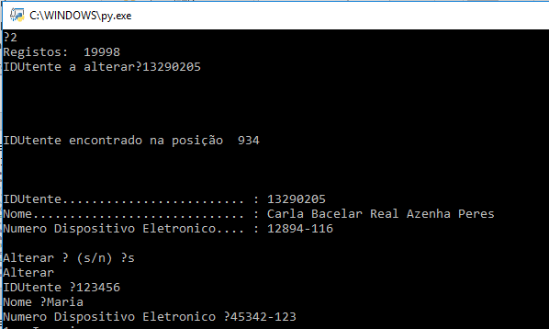
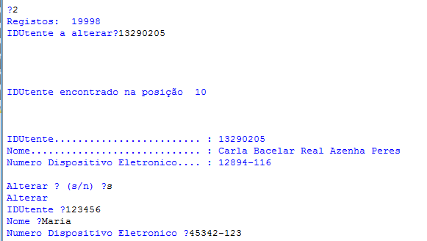
ReadAllLinesVectorAlterarDono():Demonstração
Escola Superior de Tecnologia e Gestão
Instituto Politécnico da Guarda

Slide 18
ReadAllLinesVectorEliminarDono():Algoritmo
Escola Superior de Tecnologia e Gestão
Instituto Politécnico da Guarda
Algoritmo: eliminar_donos
Objetivo: Permite eliminar os dados de um dono à escolha.
Constantes: FICHEIRO_DONOS2 (TEXTO 90) - Nome do ficheiro dos dados dos donos (Valor: donos2.txt)
Variáveis:
Entrada:
IDUtente (TEXTO 9) - Dono do carro (>=1, <=999999999)
Saída:
Data: 2017-01-02
Versão: 1.0
Obs:
Início:
Ler dados
ABRIR ficheiro donos2.txt
ELIMINAR os dados do ficheiro donos2.txt referentes ao IDUtente pesquisado
FECHAR o ficheiro
Fim.

Slide 19
ReadAllLinesVectorEliminarDono():Python (pt1)
Escola Superior de Tecnologia e Gestão
Instituto Politécnico da Guarda
def ReadAllLinesVectorEliminarDono():
fname = 'donos2.txt'
infile = open(fname, "r")
lines = infile.readlines()
infile.close()
print("Registos: ", len(lines))
SearchIDUtente = input("IDUtente ?")
pos = -1
for i in range(len(lines)):
colunas = lines[i].split(';')
if (len(colunas) < 3):
continue
IDUtente = colunas[0]
Nome = colunas[1]
NumeroDispositivoEletronico = colunas[2]
if (SearchIDUtente == IDUtente):
pos = i
print ('\n' * 3)
print ('IDUtente encontrado na posição ', i)
print ('\n' * 2)
print ('IDUtente......................... :', IDUtente)
print ('Nome............................. :', Nome)
print ('Numero Dispositivo Eletronico.... :', NumeroDispositivoEletronico)
op = input("Eliminar ? (s/n) ?")

Slide 20
ReadAllLinesVectorEliminarDono():Python(pt2)
Escola Superior de Tecnologia e Gestão
Instituto Politécnico da Guarda
if (op == 's'):
print('Eliminando ... ')
outfile = open(fname, "w")
for i in range(len(lines)):
if (i != pos):
line = lines[i]
line[0:len(line)-1]
print(line, file=outfile, end='')
outfile.close();
break;
if (pos == -1):
print('Esse Utente não existe')

Slide 21
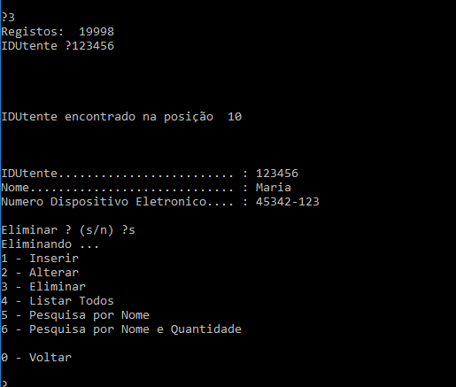
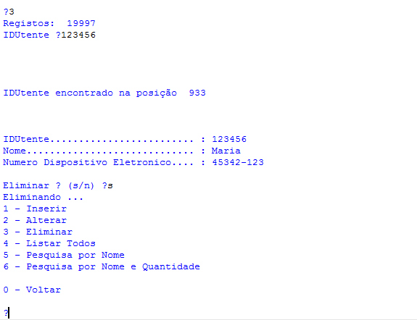
ReadAllLinesVectorEliminarDono():Demonstração
Escola Superior de Tecnologia e Gestão
Instituto Politécnico da Guarda

Slide 22
listatodosdonos():Algoritmo
Escola Superior de Tecnologia e Gestão
Instituto Politécnico da Guarda
Algoritmo: listar_todos_donos
Objetivo: Permite listar o nome de todos os donos.
Constantes: FICHEIRO_DONOS2 (TEXTO 90) - Nome do ficheiro dos dados dos donos (Valor: donos2.txt)
Variáveis:
Entrada:
Saída:
IDUtente (TEXTO 9) - Dono do carro (>=1, <=999999999)
Nome (TEXTO 90- Nome do dono do carro (Letras de A-Z)
NumeroDispositivoEletronico (TEXTO 9) - Numero do dispositivo eletrónico (<=20000,>1; - ; <1000,>=1;)
Data: 2017-01-02
Versão: 1.0
Início:
ABRIR ficheiro donos2.txt
ESCREVER os dados do ficheiro donos2.txt
FECHAR o ficheiro
Fim.

Slide 23
listatodosdonos(): Python
Escola Superior de Tecnologia e Gestão
Instituto Politécnico da Guarda
def listatodosdonos():
fname = 'donos2.txt'
infile = open(fname, "r")
for line in infile:
line = line[0:len(line)-1]
colunas = line.split(';')
IDUtente= colunas[0]
Nome= colunas[1]
NumeroDispositivoEletronico= colunas[2]
print ("{0:15}{1:^60}{2:>15}".format(IDUtente,Nome,NumeroDispositivoEletronico))
infile.close()

Slide 24
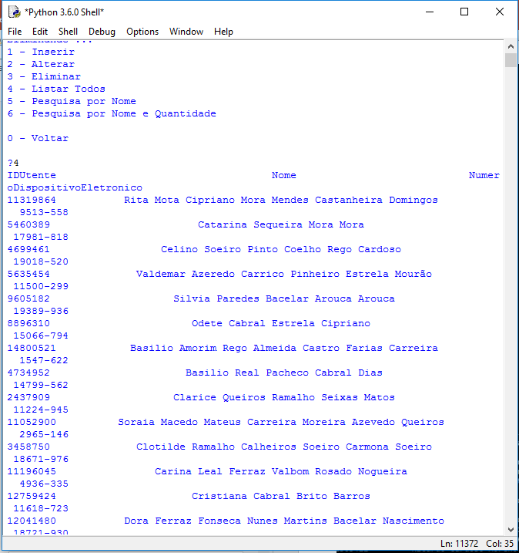
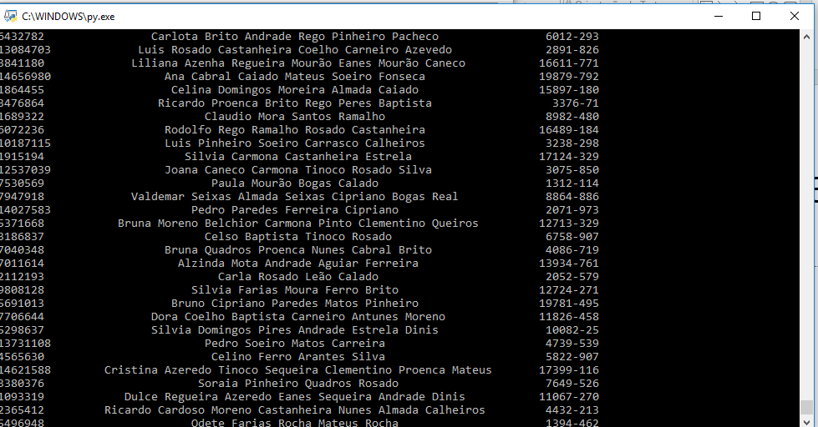
listatodosdonos():Demonstração
Escola Superior de Tecnologia e Gestão
Instituto Politécnico da Guarda

Slide 25
listarDonosbin(): Algoritmo
Escola Superior de Tecnologia e Gestão
Instituto Politécnico da Guarda
Algoritmo: listar_todos_donos
Objetivo: Permite listar o nome de todos os donos do ficheiro binário.
Constantes: FICHEIRO_DONOS2 (binário) - Nome do ficheiro dos dados dos donos (Valor: donos2.bin)
Variáveis:
Entrada:
Saída:
IDUtente (TEXTO 9) - Dono do carro (>=1, <=999999999)
Nome (TEXTO 90- Nome do dono do carro (Letras de A-Z)
NumeroDispositivoEletronico (TEXTO 9) - Numero do dispositivo eletrónico (<=20000,>1; - ; <1000,>=1;)
Data: 2017-01-02
Versão: 1.0
Início:
ABRIR ficheiro donos2.bin
ESCREVER os dados do ficheiro donos2.bin
FECHAR o ficheiro
Fim.

Slide 26
listarDonosbin():Python
Escola Superior de Tecnologia e Gestão
Instituto Politécnico da Guarda
def listarDonosbin():
import struct
donoFormato = struct.Struct('i80s20s');
f_bin = open("donos2.bin","rb")
f_bin.seek(0,2)
r = int(f_bin.tell() / donoFormato.size)
f_bin.seek(0,0)
for i in range (0,r):
donoBinario = f_bin.read(donoFormato.size)
IDUtente, Nome, NumeroDispositivoEletronico = donoFormato.unpack(donoBinario)
Nome = Nome.decode()
NumeroDispositivoEletronico = NumeroDispositivoEletronico.decode()
print("{0:<12}".format(IDUtente),end='')
print("{0:50}".format(Nome), end='')
print("{0:15}".format(NumeroDispositivoEletronico))
f_bin.close

Slide 27
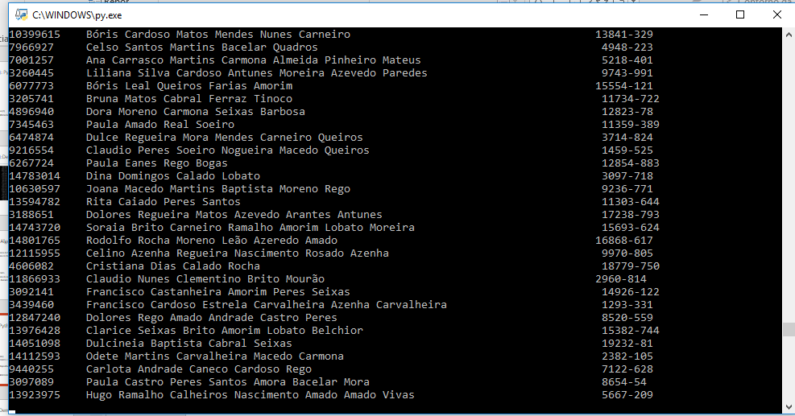
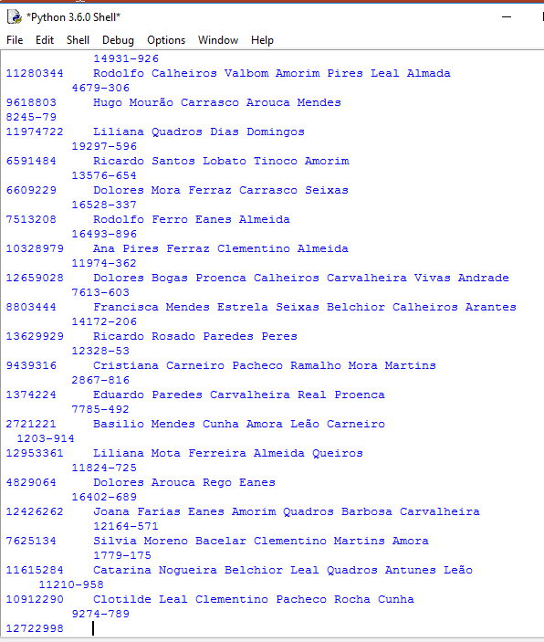
listarDonosbin():Demonstração
Escola Superior de Tecnologia e Gestão
Instituto Politécnico da Guarda

Slide 28
pesquisapornome():Algoritmo
Escola Superior de Tecnologia e Gestão
Instituto Politécnico da Guarda
Algoritmo: pesquisa_por_nome
Objetivo: Permite pesquisar donos através do seu nome.
Constantes: FICHEIRO_DONOS2 (TEXTO 90) - Nome do ficheiro dos dados dos donos (Valor: donos2.txt)
Variáveis:
Entrada:
Nome (TEXTO 90) - Nome do dono do carro (Letras de A-Z)
Saída:
IDUtente (TEXTO 9) - Dono do carro (>=1, <=999999999)
Nome (TEXTO 90) - Nome do dono do carro (Letras de A-Z)
NumeroDispositivoEletronico (TEXTO 9) - Numero do dispositivo eletrónico (<=20000,>1; -;<1000,>=1;)
Data: 2017-01-02
Versão: 1.0
Obs:
Início:
LER dados
ABRIR ficheiro donos2.txt
ESCREVER IDUtente
ESCREVER Nome
ESCREVER NumeroDispositivoEletronico
FECHAR o ficheiro
Fim.

Slide 29
pesquisapornome():Python
Escola Superior de Tecnologia e Gestão
Instituto Politécnico da Guarda
def pesquisapornome():
nomeProcurar = input("Diga o nome a procurar?")
fname = 'donos2.txt'
infile = open(fname, "r")
for line in infile:
line = line[0:len(line)-1]
colunas = line.split(';')
IDUtente= colunas[0]
Nome= colunas[1]
NumeroDispositivoEletronico= colunas[2]
if (Nome.find(nomeProcurar)>=0):
print ("{0:15}{1:^60}{2:>15}".format(IDUtente,Nome,NumeroDispositivoEletronico))
infile.close()

Slide 30
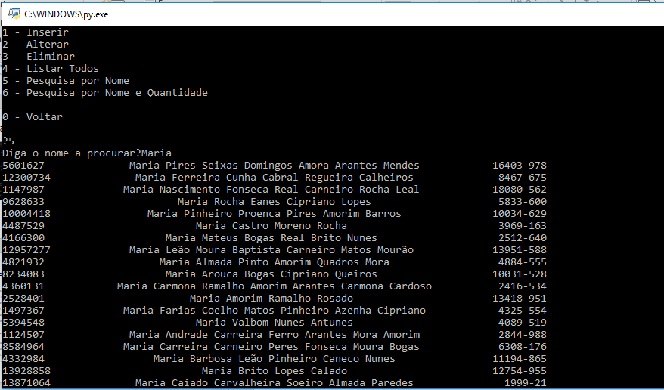
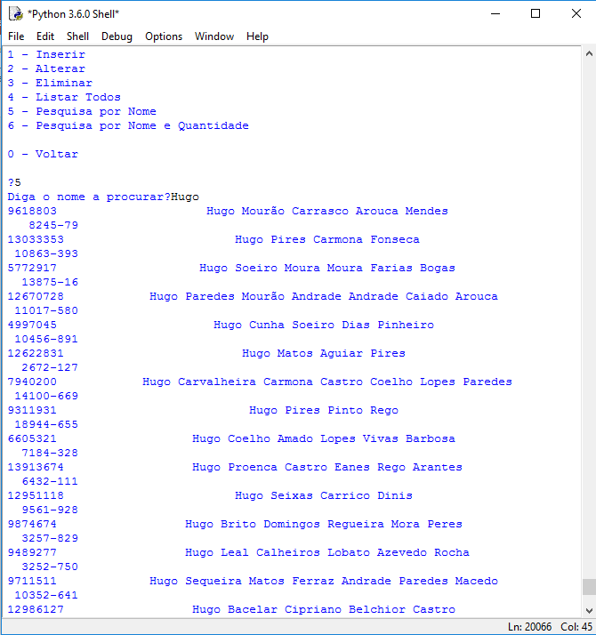
pesquisapornome():Demonstração
Escola Superior de Tecnologia e Gestão
Instituto Politécnico da Guarda

Slide 31
pesquisaporNomeEQuantidade():Algoritmo
Escola Superior de Tecnologia e Gestão
Instituto Politécnico da Guarda
Algoritmo: pesquisa_por_nome_e_quantidade
Objetivo: Permite pesquisar quantos donos há com o nome que se pretende.
Constantes: FICHEIRO_DONOS2 (TEXTO 90) - Nome do ficheiro dos dados dos donos (Valor: donos2.txt)
Variáveis:
Entrada:
Nome (TEXTO 90) - Nome do dono do carro (Letras de A-Z)
Saída:
IDUtente (TEXTO 9) - Dono do carro (>=1, <=999999999)
Nome (TEXTO 90) - Nome do dono do carro (Letras de A-Z)
NumeroDispositivoEletronico (TEXTO 9) - Numero do dispositivo eletrónico (<=20000,>1; - ; <1000,>=1;)
n (TEXTO 3) - Numero de pessoas com o mesmo nome (>=0,<=999)
Data: 2017-01-02
Versão: 1.0
Obs:
Início:
LER dados
ABRIR ficheiro donos2.txt
ESCREVER IDUtente
ESCREVER Nome
ESCREVER NumeroDispositivoEletronico
ESCREVER n (número de pessoas)
Fim.

Slide 32
pesquisaporNomeEQuantidade():Python
Escola Superior de Tecnologia e Gestão
Instituto Politécnico da Guarda
def pesquisaporNomeEQuantidade():
nomeProcurar = input("Diga o nome a procurar?")
fname = 'donos2.txt'
infile = open(fname, "r")
n = 0
for line in infile:
line = line[0:len(line)-1]
colunas = line.split(';')
IDUtente= colunas[0]
Nome= colunas[1]
NumeroDispositivoEletronico= colunas[2]
primeiroNome = Nome.split(" ")
primeiroNome = primeiroNome[0]
if nomeProcurar==primeiroNome:
n = n + 1
print("Numero de pessoas com o nome",nomeProcurar, n)
infile.close()

Slide 33
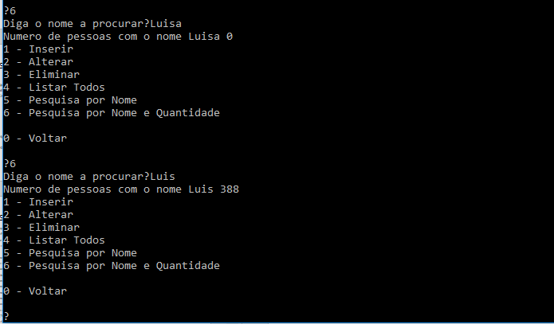
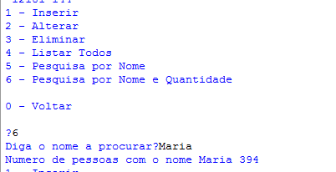
pesquisaporNomeEQuantidade():Demonstração
Escola Superior de Tecnologia e Gestão
Instituto Politécnico da Guarda

Slide 34
ConverteDonosTextoEmDonosBinario():Pyhton
Escola Superior de Tecnologia e Gestão
Instituto Politécnico da Guarda
import struct
donoFormato = struct.Struct('i80s20s');
f_texto = open('donos2.txt', "r")
f_bin = open("donos2.bin", "wb")
lines = f_texto.readlines();
for i in range(1, len(lines)):
line = lines[i]
line = line[0:len(line)-1]
colunas = line.split(';')
IDUtente = eval(colunas[0])
Nome = colunas[1].encode()
NumeroDispositivoEletronico = colunas[2].encode()
#print(IDUtente, Nome, NumeroDispositivoEletronico)
donoBinario = donoFormato.pack(IDUtente, Nome, NumeroDispositivoEletronico)
f_bin.write(donoBinario)
print('Fim de conversão')
f_bin.close()
f_texto.close()

Slide 35
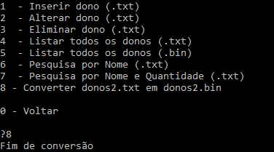
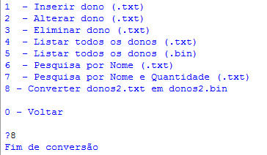
ConverteDonosTextoEmDonosBinario():Demonstração
Escola Superior de Tecnologia e Gestão
Instituto Politécnico da Guarda

Slide 36
Gestão de carros: Algoritmo
Escola Superior de Tecnologia e Gestão
Instituto Politécnico da Guarda
Se (0) então
voltar atrás
SeNão (1) então
Inserircarro()
SeNão (2) então
inserircarrobin()
SeNão (3) então
ReadAllLinesVectorAlterarCarro()
SeNão (4) então
ReadAllLinesVectorEliminarCarro()
SeNão (5) então
listatodoscarros()
SeNão (6) então
ListarCarrosbin()
SeNão (7) então
pesquisapormarca()
SeNão (8)então
pesquisaporMarcaEQuantidade()
SeNão (9)então
ConverteCarrosTextoEmCarrosBinario()
SeNão:
ESCREVER(Escolha uma opção contida na lista apresentada)
FimSe
FimSe
Fim
Início:
ESCREVER(1 – Inserir(txt)
ESCREVER(2 – Inserir(bin)
ESCREVER(3 – Alterar(txt)
ESCREVER(4 – Eliminar(txt)
ESCREVER(5 – Listar todos (txt)
ESCREVER(6 – Listar todos (bin)
ESCREVER(7 - Pesquisa por Marca(txt)
ESCREVER(8 - Pesquisa por Marca e quantidade(txt)
ESCREVER(9 – Converter carros texto em carros binário)
ESCREVER()
ESCREVER(0 - Voltar)
ESCREVER()

Slide 37
Gestão de carros: Python
Escola Superior de Tecnologia e Gestão
Instituto Politécnico da Guarda
op=input("?")
if op=="0":
break
elif op=="1":
inserircarro()
elif op=="2":
inserircarrobin()
elif op=="3":
ReadAllLinesVectorAlterarCarro()
elif op=="4":
ReadAllLinesVectorEliminarCarro()
elif op=="5":
listatodoscarros()
elif op=="6":
ListarCarrosbin()
elif op=="7":
pesquisapormarca()
elif op=="8":
pesquisaporMarcaEQuantidade()
elif op=="9":
ConverteCarrosTextoEmCarrosBinario()
else:
print("Escolha uma opção contida na lista apresentada"
def gestaodecarros ():
while True:
print("1 - Inserir carro (.txt)")
print("2 - Inserir carro (.bin)")
print("3 - Alterar carro (.txt)")
print("4 - Eliminar carro (.txt)")
print("5 - Listar Todos os carros (.txt)")
print("6 - Listar Todos os carros (.bin)")
print("7 - Pesquisa por Marca ou modelo (.txt)")
print("8 - Pesquisa por Marca ou modelo e Quantidade (.txt)")
print("9 - Converter carros.txt em carros.bin")
print()
print("0 - Voltar")
print()

Slide 38
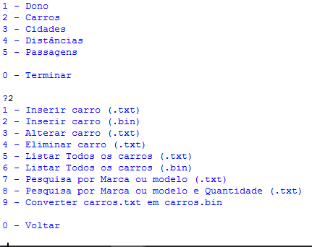
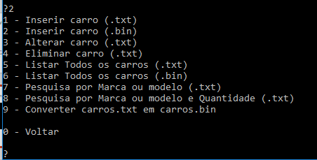
Gestão de carros: Demonstração
Escola Superior de Tecnologia e Gestão
Instituto Politécnico da Guarda

Slide 39
Inserircarro():Algoritmo
Escola Superior de Tecnologia e Gestão
Instituto Politécnico da Guarda
Algoritmo: Inserir_Carro
Objetivo: Permite inserir um carro no ficheiro de texto carro.txt.
Constantes: FICHEIRO_CARROSNOVO (TEXTO 40) - Nome do ficheiro dos dados dos carros (Valor: carrosNOVO.txt)
Variáveis
Entrada:
Matricula (TEXTO 8) - Matricula do carro
Marca (TEXTO 30) - Marca de carro (Letras de A-Z)
Modelo (TEXTO 30) - Modelo do carro (Letras de A-Z)
Ano (TEXTO 4) - Ano do carro (>1900, < 3000)
IDUtenteFK (TEXTO 9) - Dono do carro (>=1,<=999999999)
IDCarro (TEXTO 6) - Numero do Carro (>=0,<= 999999)
Saída:
Data: 2016-11-21
Versão: 1.0
Obs:
Início:
LER dados
ABRIR ficheiro carrosNOVO.txt para escrita no fim
ESCREVER os dados no ficheiro
FECHAR o ficheiro
Fim

Slide 40
Inserircarro():Pyhton
Escola Superior de Tecnologia e Gestão
Instituto Politécnico da Guarda
def inserircarro():
Matricula = input("Matricula ?")
Marca = input("Marca ?")
Modelo = input("Modelo ?")
Ano = input("Ano ?")
IDUtenteFK = input("IDUtenteFK ?")
IDCarro = input("IDCarro ?")
ref_ficheiro = open("carrosNOVO.txt", "at")
print(Matricula, ";", Marca, ";", Modelo, ";", Ano, ";", IDUtenteFK, ";", IDCarro, ";", file=ref_ficheiro)
ref_ficheiro.close()

Slide 41
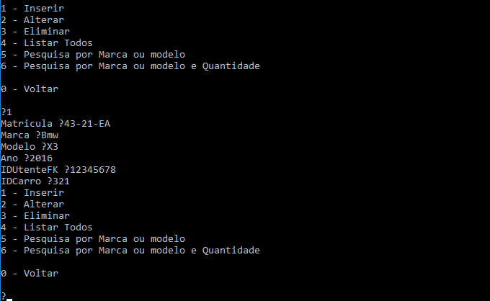
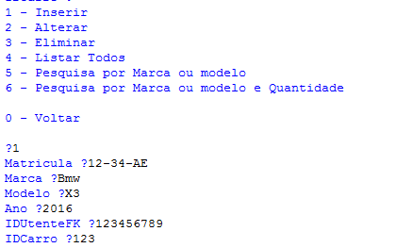
Inserircarro():Demonstração
Escola Superior de Tecnologia e Gestão
Instituto Politécnico da Guarda

Slide 42
inserircarrobin():Algoritmo
Escola Superior de Tecnologia e Gestão
Instituto Politécnico da Guarda
Algoritmo: Inserir_Carro
Objetivo: Permite inserir um carro no ficheiro de texto carro.bin.
Constantes: FICHEIRO_CARROS (binario) - Nome do ficheiro dos dados dos carros (Valor: carros.bin)
Variáveis
Entrada:
Matricula (TEXTO 8) - Matricula do carro
Marca (TEXTO 30) - Marca de carro (Letras de A-Z)
Modelo (TEXTO 30) - Modelo do carro (Letras de A-Z)
Ano (TEXTO 4) - Ano do carro (>1900, < 3000)
IDUtenteFK (TEXTO 9) - Dono do carro (>=1,<=999999999)
IDCarro (TEXTO 6) - Numero do Carro (>=0,<= 999999)
Saída:
Data: 2016-11-21
Versão: 1.0
Obs:
Início:
LER dados
ABRIR ficheiro carros.bin para escrita no fim
ESCREVER os dados no ficheiro
FECHAR o ficheiro
Fim

Slide 43
inserircarrobin():Python
Escola Superior de Tecnologia e Gestão
Instituto Politécnico da Guarda
def inserircarrobin():
import struct
carroFormato = struct.Struct('15s20s20siii');
Matricula = input ('Matricula ?')
Marca = input ('Marca ?');
Modelo = input ('Modelo ?');
Ano = eval(input ('Ano ?'));
IDUtenteFK = eval(input ('IDUtenteFK ?'))
IDCarro = eval(input ('IDCarro ?'))
# 12345678901234567890
Matricula = Matricula.encode() ####### '69-20'AO'
Marca = Marca.encode()
Modelo = Modelo.encode()
carroBinario= carroFormato.pack(Matricula, Marca, Modelo, Ano, IDUtenteFK, IDCarro)
f = open("carros.bin2", "ab") ## escrita, fim
f.write(carroBinario)
f.close()
print('Carro inserido com sucesso.')

Slide 44
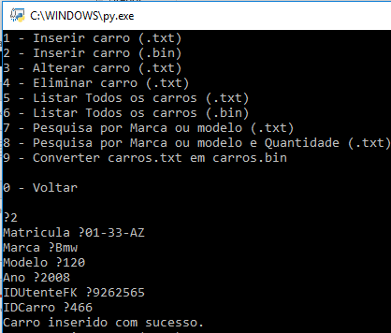
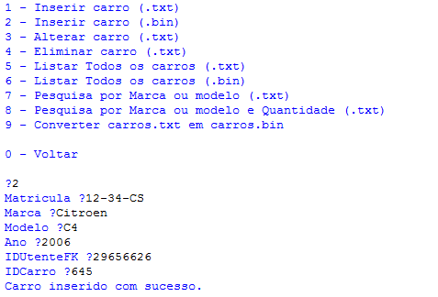
inserircarrobin():Demonstração
Escola Superior de Tecnologia e Gestão
Instituto Politécnico da Guarda

Slide 45
ReadAllLinesVectorAlterarCarro():Algoritmo
Escola Superior de Tecnologia e Gestão
Instituto Politécnico da Guarda
Algoritmo: alterar_carro
Objetivo: Permite alterar os dados de um carro à escolha.
Constantes: FICHEIRO_CARROS (TEXTO 90) - Nome do ficheiro dos dados dos donos (Valor: carros.txt)
Variáveis:
Entrada:
Matricula (TEXTO 8) - Matricula do carro
Marca (TEXTO 30) - Marca de carro (Letras de A-Z)
Modelo (TEXTO 30) - Modelo do carro (Letras de A-Z)
Ano (TEXTO 4) - Ano do carro (>1900, < 3000)
IDUtenteFK (TEXTO 9) - Dono do carro (>=1,<=999999999)
IDCarro (TEXTO 6) - Numero do Carro (>=0,<= 999999)
Saída:
Data: 2017-01-02
Versão: 1.0
Obs:
Início:
Ler dados
ABRIR ficheiro carros.txt
ESCREVER os dados no ficheiro carros.txt
FECHAR o ficheiro
Fim.

Slide 46
ReadAllLinesVectorAlterarCarro():Pyhton (pt1)
Escola Superior de Tecnologia e Gestão
Instituto Politécnico da Guarda
def ReadAllLinesVectorAlterarCarro():
fname = 'carros.txt'
infile = open(fname, "r")
lines = infile.readlines()
infile.close()
print("Registos: ", len(lines))
SearchMatricula = input("Matricula a alterar?")
pos = -1
for i in range(len(lines)):
colunas = lines[i].split(';')
if (len(colunas) < 6):
continue
Matricula = colunas[0]
Marca = colunas[1]
Modelo = colunas[2]
Ano = colunas[3]
IDUtenteFK = colunas[4]
IDCarro = colunas[5]
if (SearchMatricula == Matricula):
pos = i
print ('\n' * 3)
print ('Carro encontrado na posição ', i)
print ('\n' * 2)
print ('Matricula. :', Matricula)
print ('Marca..... :', Marca)
print ('Modelo.... :', Modelo)
print ('Ano....... :', Ano)
print ('IDUtenteFK :', IDUtenteFK)
print ('IDCarro... :', IDCarro)
op = input("Alterar ? (s/n) ?")

Slide 47
ReadAllLinesVectorAlterarCarro():Pyhton (pt2)
Escola Superior de Tecnologia e Gestão
Instituto Politécnico da Guarda
if (op == 's'):
print('Alterar ')
Matricula = input("Matricula ?")
Marca = input("Marca ?")
Modelo = input("Modelo ?")
Ano = eval(input("Ano"))
IDUtenteFK = eval(input("NÃºmero do dono ?"))
IDCarro = eval(input("NÃºmero do carro"))
outfile = open(fname, "w")
for i in range(len(lines)):
if (i != pos):
line = lines[i]
line[0:len(line)-1]
print(line, file=outfile, end='')
else:
print(Matricula, Marca, Modelo, Ano, IDUtenteFK, IDCarro, sep=';',file=outfile)
outfile.close();
break;
if (pos == -1):
print('Esse carro não existe')

Slide 48
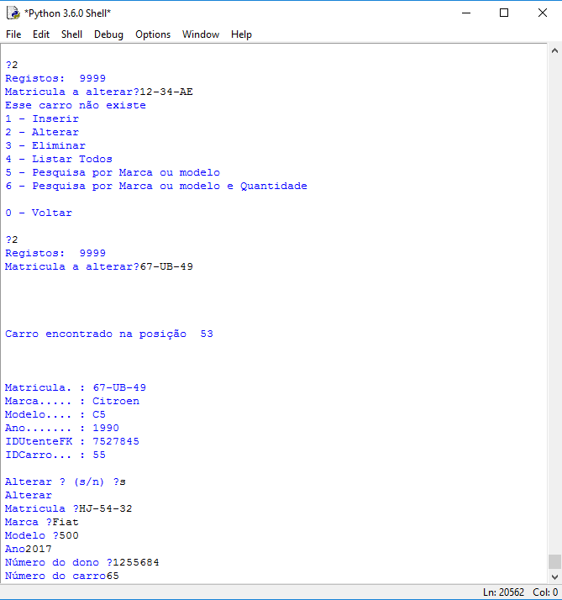
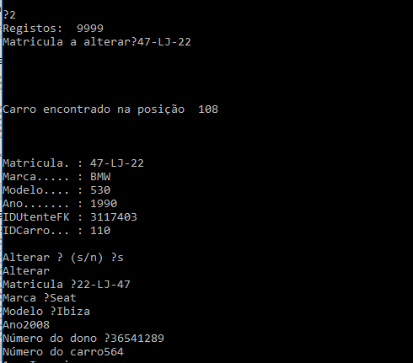
ReadAllLinesVectorAlterarCarro():Demonstração
Escola Superior de Tecnologia e Gestão
Instituto Politécnico da Guarda

Slide 49
ReadAllLinesVectorEliminarCarro():Algoritmo
Escola Superior de Tecnologia e Gestão
Instituto Politécnico da Guarda
Algoritmo: eliminar_carro
Objetivo: Permite eliminar os dados de um carro à escolha.
Constantes: FICHEIRO_CARROS (TEXTO 90) - Nome do ficheiro dos dados dos carros (Valor: carros.txt)
Variáveis:
Entrada:
Matricula (TEXTO 8) - Matricula do carro (Letras e números)
Saída:
Data: 2017-01-02
Versão: 1.0
Obs:
Início:
Ler dados
ABRIR ficheiro carros.txt
ELIMINAR os dados do ficheiro carros.txt referentes à matrícula pesquisada
FECHAR o ficheiro
Fim

Slide 50
ReadAllLinesVectorEliminarCarro():Python(pt1)
Escola Superior de Tecnologia e Gestão
Instituto Politécnico da Guarda
def ReadAllLinesVectorEliminarCarro():
fname = 'carros.txt'
infile = open(fname, "r")
lines = infile.readlines()
infile.close()
print("Registos: ", len(lines))
SearchMatricula = input("Matricula ?")
pos = -1
for i in range(len(lines)):
colunas = lines[i].split(';')
if (len(colunas) < 6):
continue
Matricula = colunas[0]
Marca = colunas[1]
Modelo = colunas[2]
Ano = colunas[3]
IDUtenteFK = colunas[4]
IDCarro = colunas[5]
if (SearchMatricula == Matricula):
pos = i
print ('\n' * 3)
print ('Carro encontrado na posição ', i)
print ('\n' * 2)
print ('Matricula. :', Matricula)
print ('Marca..... :', Marca)
print ('Modelo.... :', Modelo)
print ('Ano....... :', Ano)
print ('IDUtenteFK :', IDUtenteFK)
print ('IDCarro... :', IDCarro)
op = input("Eliminar ? (s/n) ?")

Slide 51
ReadAllLinesVectorEliminarCarro():Python(pt2)
Escola Superior de Tecnologia e Gestão
Instituto Politécnico da Guarda
if (op == 's'):
print('Eliminando ... ')
outfile = open(fname, "w")
for i in range(len(lines)):
if (i != pos):
line = lines[i]
line[0:len(line)-1]
print(line, file=outfile, end='')
outfile.close();
break;
if (pos == -1):
print('Esse carro não existe')

Slide 52
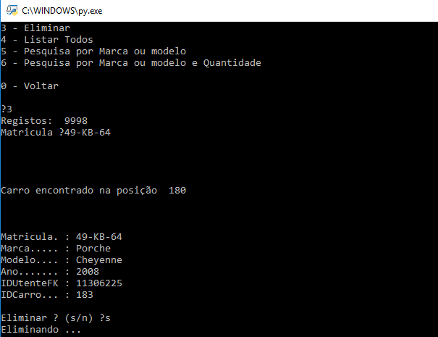
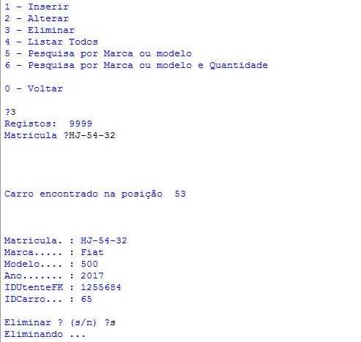
ReadAllLinesVectorEliminarCarro():Demonstração
Escola Superior de Tecnologia e Gestão
Instituto Politécnico da Guarda

Slide 53
listatodoscarros():Algoritmo
Escola Superior de Tecnologia e Gestão
Instituto Politécnico da Guarda
Algoritmo: listar_todos_carros
Objetivo: Permite listar todos os carros.
Constantes: FICHEIRO_CARROS (TEXTO 90) - Nome do ficheiro dos dados dos donos (Valor: carros.txt)
Variáveis:
Entrada:
Saída:
Matricula (TEXTO 8) - Matricula do carro
Marca (TEXTO 30) - Marca de carro (Letras de A-Z)
Modelo (TEXTO 30) - Modelo do carro (Letras de A-Z)
Ano (TEXTO 4) - Ano do carro (>1900, < 3000)
IDUtenteFK (TEXTO 9) - Dono do carro (>=1,<=999999999)
IDCarro (TEXTO 6) - Numero do Carro (>=0,<= 999999
Data: 2017-01-02
Versão: 1.0
Obs:
Início:
ABRIR ficheiro carros.txt
ESCREVER os dados do ficheiro carros.txt
FECHAR o ficheiro
Fim.

Slide 54
listatodoscarros():Pyhton
Escola Superior de Tecnologia e Gestão
Instituto Politécnico da Guarda
def listatodoscarros():
fbrand = 'carros.txt'
infile = open(fbrand, "r")
for line in infile:
line = line[0:len(line)-1]
colunas = line.split(';')
Matricula= colunas[0]
Marca= colunas[1]
Modelo= colunas[2]
Ano= colunas[3]
IDUtenteFK= colunas[4]
IDCarro= colunas[5]
print ("{0:15}{1:^15}{2:^15}{3:^15}{4:^15}{5:>15}".format(Matricula,Marca,Modelo,Ano,IDUtenteFK,IDCarro))
infile.close()

Slide 55
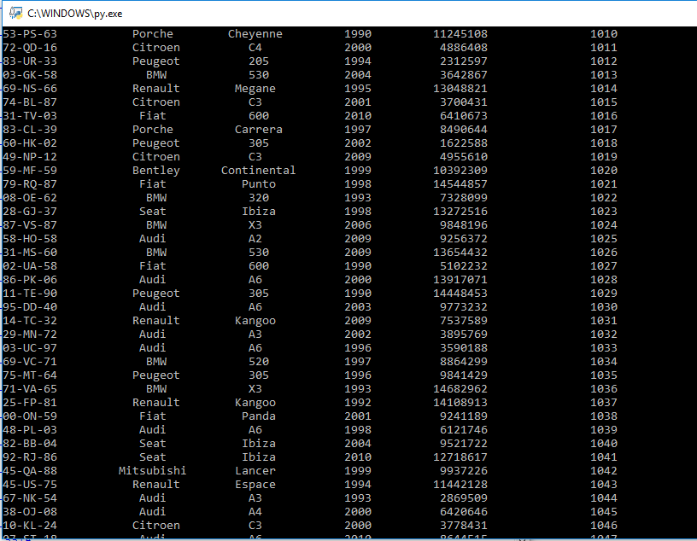
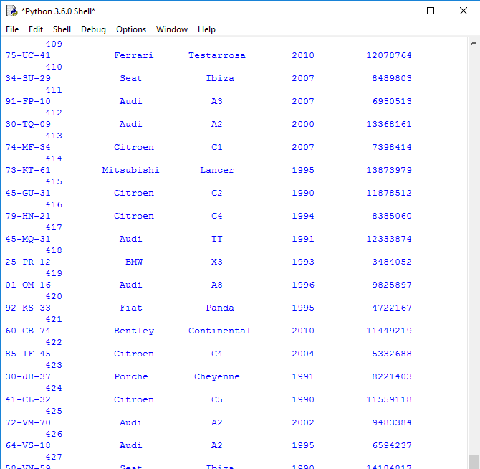
listatodoscarros():Demonstração
Escola Superior de Tecnologia e Gestão
Instituto Politécnico da Guarda

Slide 56
ListarCarrosbin():Algoritmo
Escola Superior de Tecnologia e Gestão
Instituto Politécnico da Guarda
Algoritmo: listar_todos_carros
Objetivo: Permite listar todos os carros.
Constantes: FICHEIRO_CARROS (binário) - Nome do ficheiro dos dados dos donos (Valor: carros.bin)
Variáveis:
Entrada:
Saída:
Matricula (TEXTO 8) - Matricula do carro
Marca (TEXTO 30) - Marca de carro (Letras de A-Z)
Modelo (TEXTO 30) - Modelo do carro (Letras de A-Z)
Ano (TEXTO 4) - Ano do carro (>1900, < 3000)
IDUtenteFK (TEXTO 9) - Dono do carro (>=1,<=999999999)
IDCarro (TEXTO 6) - Numero do Carro (>=0,<= 999999
Data: 2017-01-02
Versão: 1.0
Obs:
Início:
ABRIR ficheiro carros.bin
ESCREVER os dados do ficheiro carros.bin
FECHAR o ficheiro
Fim.

Slide 57
ListarCarrosbin():Python
Escola Superior de Tecnologia e Gestão
Instituto Politécnico da Guarda
def ListarCarrosbin():
import struct
carroFormato = struct.Struct('15s20s20siii');
f_bin = open("carros.bin", "rb") ##leitura, binario
f_bin.seek(0, 2)
r = int(f_bin.tell() / carroFormato.size)
f_bin.seek(0, 0)
pos = -1
for i in range(0, r):
carroBinario = f_bin.read(carroFormato.size)
Matricula, Marca, Modelo, Ano, IDUtenteFK, IDCarro = carroFormato.unpack(carroBinario)
Matricula = Matricula.decode()
Marca = Marca.decode()
Modelo = Modelo.decode()
print ("{0:10}".format(Matricula), end='')
print ("{0:15}".format(Marca), end='')
print ("{0:15}".format(Modelo), end='')
print ("{0:10}".format(Ano), end='')
print ("{0:12}".format(IDUtenteFK), end='')
print ("{0:8}".format(IDCarro), end='')
f_bin.close()

Slide 58
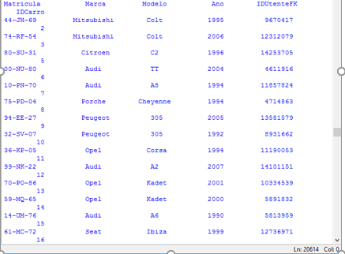
ListarCarrosbin():Demonstração
Escola Superior de Tecnologia e Gestão
Instituto Politécnico da Guarda

Slide 59
pesquisapormarca():Algoritmo
Escola Superior de Tecnologia e Gestão
Instituto Politécnico da Guarda
Algoritmo: pesquisa_por_marca
Objetivo: Permite pesquisar a marca de um carro
Constantes: FICHEIRO_CARROS (TEXTO 90) - Nome do ficheiro dos dados dos donos (Valor: carros.txt)
Variáveis:
Entrada:
Marca: (TEXTO 30) - Marca de carro (Letras de A-Z))
Saída:
Matricula (TEXTO 8) - Matricula do carro
Marca (TEXTO 30) - Marca de carro (Letras de A-Z)
Modelo (TEXTO 30) - Modelo do carro (Letras de A-Z)
Ano (TEXTO 4) - Ano do carro (>1900, < 3000)
IDUtenteFK (TEXTO 9) - Dono do carro (>=1, <=999999999)
IDCarro (TEXTO 6) - Numero do Carro (>=0, <= 999999
Data: 2017-01-02
Versão: 1.0
Obs:
Início:
LER dados
ABRIR ficheiro carros.txt
ESCREVER os carros com a marca pesquisada
FECHAR o ficheiro
Fim.

Slide 60
pesquisapormarca():Python
Escola Superior de Tecnologia e Gestão
Instituto Politécnico da Guarda
def pesquisapormarca():
marcaProcurar = input("Diga a Marca a procurar?")
fbrand = 'carros.txt'
infile = open(fbrand, "r")
for line in infile:
line = line[0:len(line)-1]
colunas = line.split(';')
Matricula= colunas[0]
Marca= colunas[1]
Modelo= colunas[2]
Ano= colunas[3]
IDUtenteFK= colunas[4]
IDCarro= colunas[5]
if (Marca.find(marcaProcurar)>=0):
print ("{0:15}{1:^15}{2:^15}{3:^15}{4:^15}{5:>15}".format(Matricula,Marca,Modelo,Ano,IDUtenteFK,IDCarro))
infile.close()

Slide 61
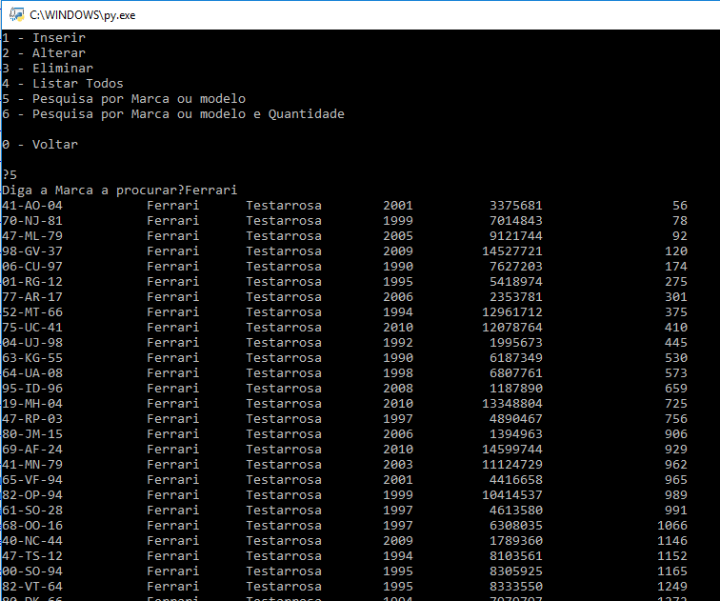
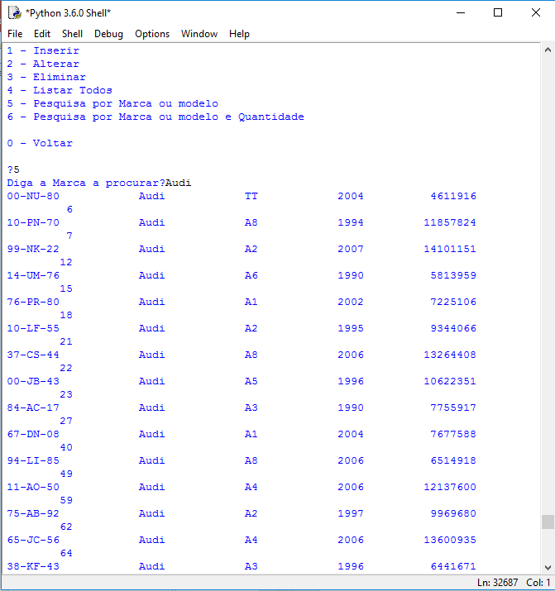
pesquisapormarca():Demonstração
Escola Superior de Tecnologia e Gestão
Instituto Politécnico da Guarda

Slide 62
pesquisaporMarcaEQuantidade():Algoritmo
Escola Superior de Tecnologia e Gestão
Instituto Politécnico da Guarda
Algoritmo: pesquisa_por_marca_e_quantidade
Objetivo: Permite saber quantos carros há da mesma marca.
Constantes: FICHEIRO_CARROS (TEXTO 90) - Nome do ficheiro dos dados dos carros(Valor: carros.txt)
Variáveis:
Entrada:
Marca (TEXTO 30) - Marca de carro (Letras de A-Z)
Saída:
Marca (TEXTO 30) - Marca de carro (Letras de A-Z)
n (TEXTO 3) - Numero carros da mesma marca (>=0,<=999)
Data: 2017-01-02
Versão: 1.0
Obs:
Início:
LER dados
ABRIR ficheiro carros.txt
ESCREVER os carros com a marca pesquisada
ESCREVER o numero de carros com a marca pesquisada
FECHAR o ficheiro
Fim.

Slide 63
pesquisaporMarcaEQuantidade():Pyhton
Escola Superior de Tecnologia e Gestão
Instituto Politécnico da Guarda
def pesquisaporMarcaEQuantidade():
marcaProcurar = input("Diga a Marca a procurar?")
fbrand = 'carros.txt'
infile = open(fbrand, "r")
n = 0
for line in infile:
line = line[0:len(line)-1]
colunas = line.split(';')
Matricula= colunas[0]
Marca= colunas[1]
Modelo= colunas[2]
Ano= colunas[3]
IDUtenteFK= colunas[4]
IDCarro= colunas[5]
if (Marca==marcaProcurar):
n = n + 1
print("Numero de pessoas com a marca",marcaProcurar, n)
infile.close()

Slide 64
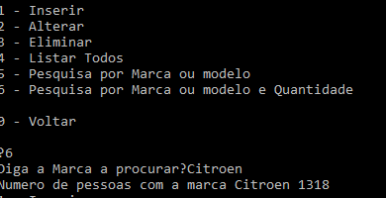
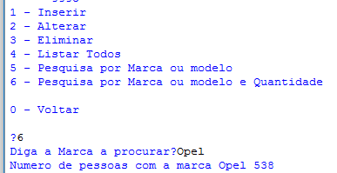
pesquisaporMarcaEQuantidade():Demonstração
Escola Superior de Tecnologia e Gestão
Instituto Politécnico da Guarda

Slide 65
ConverteCarrosTextoEmCarrosBinario():Pyhton
def ConverteCarrosTextoEmCarrosBinario():
import struct
carroFormato = struct.Struct('15s20s20siii');
f_texto = open('carros.txt', "r")
f_bin = open("carros.bin", "wb")
lines = f_texto.readlines();
for i in range(2, len(lines)):
line = lines[i]
line = line[0:len(line)-1]
colunas = line.split(';')
Matricula = colunas[0].encode()
Marca = colunas[1].encode()
Modelo = colunas[2].encode()
Ano= eval(colunas[3])
IDUtenteFK = eval(colunas[3])
IDCarro = eval(colunas[4])
#print(Matricula, Marca, Modelo, Ano, IDUtenteFK, IDCarro)
carroBinario = carroFormato.pack(Matricula, Marca, Modelo, Ano, IDUtenteFK, IDCarro)
f_bin.write(carroBinario)
print('Fim de conversão')
f_bin.close()
f_texto.close()

Slide 66
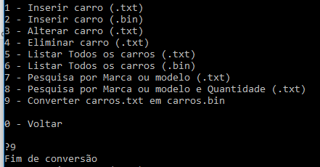
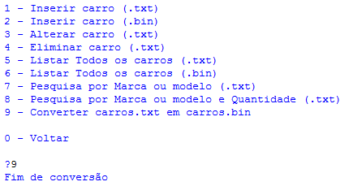
ConverteCarrosTextoEmCarrosBinario():Demonstração

Slide 67
Gestão de cidades: Algoritmo
Escola Superior de Tecnologia e Gestão
Instituto Politécnico da Guarda
Se (0) então
Voltar atrás
SeNão (1)então
inserircidade()
SeNão (2) então
ReadAllLinesVectorAlterarCidade()
SeNão (3) então
ReadAllLinesVectorEliminarCidade()
SeNão (4) então
listatodascidades()
SeNão (5) então
pesquisaporidcidade()
SeNão (6) então
pesquisaporNomeDaCidade()
SeNão:
ESCREVER(Escolha uma opção contida na lista apresentada)
FimSe.
FimSe.
Fim.
Início:
ESCREVER(1 - Inserir)
ESCREVER(2 - Alterar)
ESCREVER(3 - Eliminar)
ESCREVER(4 - Listar Todas)
ESCREVER(5 - Pesquisa por IDCidade)
ESCREVER(6 - Pesquisa por Nome da cidade)
ESCREVER()
ESCREVER(0 - Voltar)
ESCREVER()

Slide 68
Gestão de cidades: Python
Escola Superior de Tecnologia e Gestão
Instituto Politécnico da Guarda
op=input("?")
if op=="0":
break
elif op=="1":
inserircidade()
elif op=="2":
ReadAllLinesVectorAlterarCidade()
elif op=="3":
ReadAllLinesVectorEliminarCidade()
elif op=="4":
listatodascidades()
elif op=="5":
pesquisaporidcidade()
elif op=="6":
pesquisaporNomeDaCidade()
else:
print("Escolha uma opção contida na lista apresentada")
def gestaodedistancias ():
while True:
print("1 - Inserir")
print("2 - Alterar")
print("3 - Eliminar")
print("4 - Listar Todos")
print("5 - Pesquisa por cidade de partida")
print("6 - Pesquisa por cidade de chegada")
print("7 - Pesquisa por distancia")
print("8 - Pesquisa por Preço")
print()
print("0 - Voltar")
print()

Slide 69
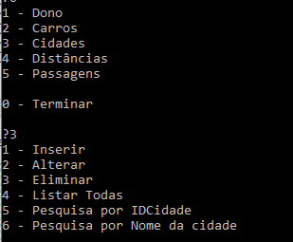
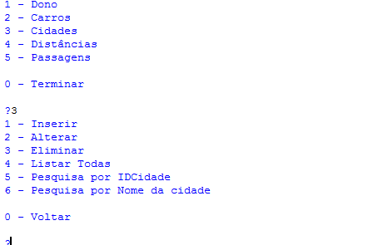
Gestão de cidades: Demonstração
Escola Superior de Tecnologia e Gestão
Instituto Politécnico da Guarda

Slide 70
inserircidade():Algoritmo
Escola Superior de Tecnologia e Gestão
Instituto Politécnico da Guarda
Algoritmo: Inserir_cidade
Objetivo: Permite inserir uma cidade no ficheiro de texto cidadesNOVO.txt.
Constantes: FICHEIRO_CIDADESNOVO (TEXTO 40) - Nome do ficheiro dos dados das cidades (Valor: cidadesNOVO.txt)
Variáveis
Entrada:
IDCidade (TEXTO 1) - Numero da cidade (Números de 1-9)
Cidade (TEXTO 30) - Nome da cidade (Letras de A-Z)
Saída:
Data: 2016-11-21
Versão: 1.0
Obs:
Início:
LER dados
ABRIR ficheiro cidadesNOVO.txt para escrita no fim
ESCREVER os dados no ficheiro
FECHAR o ficheiro
Fim.

Slide 71
inserircidade():Python
Escola Superior de Tecnologia e Gestão
Instituto Politécnico da Guarda
def inserircidade():
IDCidade = eval(input("IDCidade ?"))
Cidade = input("Cidade ?")
ref_ficheiro = open("cidadesNOVO.txt", "at")
print(IDCidade, ";", Cidade, ";",file=ref_ficheiro)
ref_ficheiro.close()

Slide 72
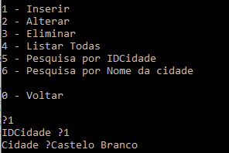
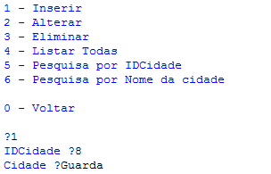
inserircidade():Demonstração
Escola Superior de Tecnologia e Gestão
Instituto Politécnico da Guarda

Slide 73
ReadAllLinesVectorAlterarCidade():Algoritmo
Escola Superior de Tecnologia e Gestão
Instituto Politécnico da Guarda
Algoritmo: alterar_cidade
Objetivo: Permite alterar os dados de uma cidade à escolha.
Constantes: FICHEIRO_Cidades (TEXTO 90) - Nome do ficheiro dos dados das cidades (Valor: cidades.txt)
Variáveis:
Entrada:
Saída: IDCidade (TEXTO 1) - Numero da cidade (Números de 1-9)
Cidade (TEXTO 30) - Nome da cidade (Letras de A-Z)
Data: 2017-01-02
Versão: 1.0
Obs:
Início:
Ler dados
ABRIR ficheiro cidades.txt
ESCREVER os dados no ficheiro cidades.txt
FECHAR o ficheiro
Fim.

Slide 74
ReadAllLinesVectorAlterarCidade():Pyhton(pt1)
Escola Superior de Tecnologia e Gestão
Instituto Politécnico da Guarda
def ReadAllLinesVectorAlterarCidade():
fname = 'cidades.txt'
infile = open(fname, "r")
lines = infile.readlines()
infile.close()
print("Registos: ", len(lines))
SearchIDCidade = input("IDCidade a alterar?")
pos = -1
for i in range(len(lines)):
colunas = lines[i].split(';')
if (len(colunas) < 2):
continue
IDCidade = colunas[0]
Cidade = colunas[1]
if (SearchIDCidade == IDCidade):
pos = i
print ('\n' * 3)
print ('IDCidade encontrado na posição ', i)
print ('\n' * 2)
print ('IDCidade......................... :', IDCidade)
print ('Cidade........................... :', Cidade)
op = input("Alterar ? (s/n) ?")
if (op == 's'):

Slide 75
ReadAllLinesVectorAlterarCidade():Pyhton (pt2)
Escola Superior de Tecnologia e Gestão
Instituto Politécnico da Guarda
print('Alterar ')
IDCidade = input("IDCidade ?")
Cidade = input("Cidade ?")
outfile = open(fname, "w")
for i in range(len(lines)):
if (i != pos):
line = lines[i]
line[0:len(line)-1]
print(line, file=outfile, end='')
else:
print(IDCidade, Cidade, sep=';',file=outfile)
outfile.close();
break;
if (pos == -1):
print('Essa cidade nãoexiste')

Slide 76
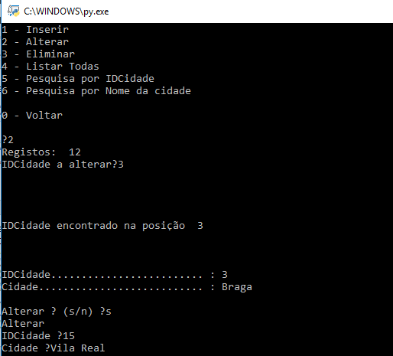
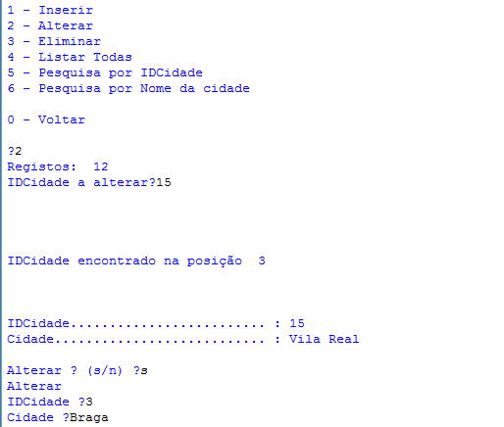
ReadAllLinesVectorAlterarCidade():Demonstração
Escola Superior de Tecnologia e Gestão
Instituto Politécnico da Guarda

Slide 77
ReadAllLinesVectorEliminarCidade(): Algoritmo
Escola Superior de Tecnologia e Gestão
Instituto Politécnico da Guarda
Algoritmo: eliminar_cidades
Objetivo: Permite eliminar os dados de uma cidade à escola.
Constantes: FICHEIRO_CIDADES (TEXTO 90) - Nome do ficheiro dos dados das cidades(Valor: cidades.txt)
Variáveis:
Entrada:
IDCidade (TEXTO 2) - Numero da cidade (Números de 1-9)
Saída:
Data: 2017-01-02
Versão: 1.0
Obs:
Início:
Ler dados
ABRIR ficheiro cidades.txt
ELIMINAR os dados do ficheiro cidades.txt referentes à cidade pesquisada
FECHAR o ficheiro
Fim.

Slide 78
ReadAllLinesVectorEliminarCidade():Pyhton
Escola Superior de Tecnologia e Gestão
Instituto Politécnico da Guarda
if (SearchIDCidade == IDCidade):
pos = i
print ('\n' * 3)
print ('IDCidade encontrado na posição ', i)
print ('\n' * 2)
print ('IDCidade......................... :', IDCidade)
print ('Cidade........................... :', Cidade)
op = input("Eliminar ? (s/n) ?")
if (op == 's'):
print('Eliminando ... ')
outfile = open(fname, "w")
for i in range(len(lines)):
if (i != pos):
line = lines[i]
line[0:len(line)-1]
print(line, file=outfile, end='')
outfile.close();
break;
if (pos == -1):
print('Essa cidade não existe')
def ReadAllLinesVectorEliminarCidade():
fname = 'cidades.txt'
infile = open(fname, "r")
lines = infile.readlines()
infile.close()
print("Registos: ", len(lines))
SearchIDCidade = input("IDCidade ?")
pos = -1
for i in range(len(lines)):
colunas = lines[i].split(';')
if (len(colunas) < 2):
continue
IDCidade = colunas[0]
Cidade = colunas[1]

Slide 79
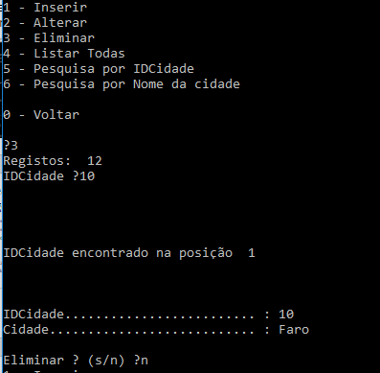
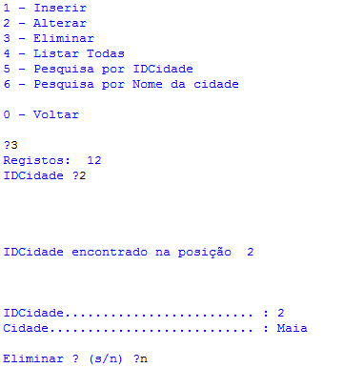
ReadAllLinesVectorEliminarCidade():Demonstração
Escola Superior de Tecnologia e Gestão
Instituto Politécnico da Guarda

Slide 80
listatodascidades(): Algoritmo
Escola Superior de Tecnologia e Gestão
Instituto Politécnico da Guarda
Algoritmo: listar_todas_cidades
Objetivo: Permite listar todas as cidades do ficheiro.
Constantes: FICHEIRO_CIDADES (TEXTO 90) - Nome do ficheiro dos dados das cidades (Valor: cidades.txt)
Variáveis:
Entrada:
Saída:
IDCidade (TEXTO 1) - Numero da cidade (Números de 1-9)
Cidade (TEXTO 30) - Nome da cidade (Letras de A-Z)
Data: 2017-01-02
Versão: 1.0
Obs:
Início:
ABRIR ficheiro cidades.txt
ESCREVER os dados do ficheiro cidades.txt
FECHAR o ficheiro
Fim.

Slide 81
listatodascidades():Python
Escola Superior de Tecnologia e Gestão
Instituto Politécnico da Guarda
def listatodascidades():
fbrand = 'cidades.txt'
infile = open(fbrand, "r")
for line in infile:
line = line[0:len(line)-1]
colunas = line.split(';')
idcidade= colunas[0]
cidade= colunas[1]
print ("{0:15}{1:^15}".format(idcidade,cidade))
infile.close()

Slide 82
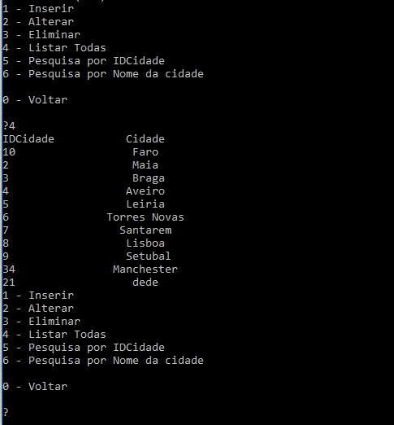
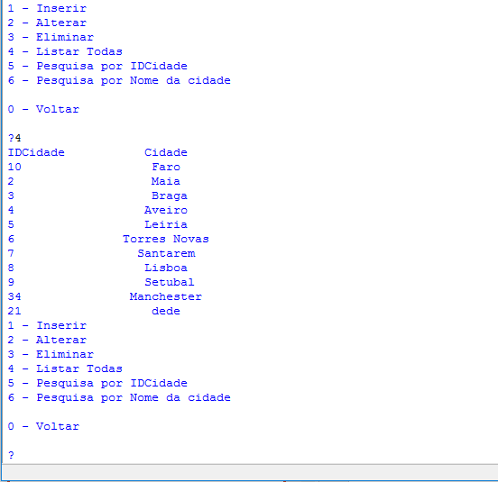
listatodascidades():Demonstração
Escola Superior de Tecnologia e Gestão
Instituto Politécnico da Guarda

Slide 83
pesquisaporidcidade(): Algoritmo
Escola Superior de Tecnologia e Gestão
Instituto Politécnico da Guarda
Algoritmo: pesquisa_por_id_cidade
Objetivo: Permite pesquisar uma cidade através do seu id
Constantes: FICHEIRO_CIDADES (TEXTO 90) - Nome do ficheiro dos dados das cidades (Valor: cidades.txt)
Variáveis:
Entrada:
IDCidade (TEXTO 1) - Numero da cidade (Números de 1-9)
Saída:
IDCidade (TEXTO 1) - Numero da cidade (Números de 1-9)
Cidade (TEXTO 30) - Nome da cidade (Letras de A-Z)
Data: 2017-01-02
Versão: 1.0
Obs:
Início:
LER id da cidade dado
ABRIR ficheiro cidades.txt
ESCREVER a cidade pesquisada
FECHAR o ficheiro
Fim.

Slide 84
pesquisaporidcidade():Pyhton
Escola Superior de Tecnologia e Gestão
Instituto Politécnico da Guarda
def pesquisaporidcidade():
idcidadeProcurar = input("Diga o IDCidade a procurar?")
fbrand = 'cidades.txt'
infile = open(fbrand, "r")
for line in infile:
line = line[0:len(line)-1]
colunas = line.split(';')
idcidade= colunas[0]
cidade= colunas[1]
if (idcidade.find(idcidadeProcurar)>=0):
print ("{0:15}{1:^15}".format(idcidade,cidade))
infile.close()

Slide 85
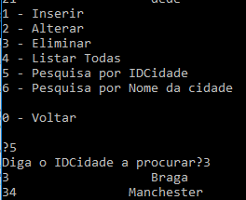

pesquisaporidcidade():Demonstração
Escola Superior de Tecnologia e Gestão
Instituto Politécnico da Guarda

Slide 86
pesquisaporNomeDaCidade():Algoritmo
Escola Superior de Tecnologia e Gestão
Instituto Politécnico da Guarda
Algoritmo: pesquisa_por_nome_cidade
Objetivo: Permite pesquisar uma cidade através do seu nome
Constantes: FICHEIRO_CIDADES (TEXTO 90) - Nome do ficheiro dos dados das cidades (Valor: cidades.txt)
Variáveis:
Entrada:
Cidade (TEXTO 30) - Nome da cidade (Letras de A-Z)
Saída:
IDCidade (TEXTO 1) - Numero da cidade (Números de 1-9)
Cidade (TEXTO 30) - Nome da cidade (Letras de A-Z)
Data: 2017-01-02
Versão: 1.0
Obs:
Início:
LER nome da cidade dado
ABRIR ficheiro cidades.txt
ESCREVER a cidade pesquisada
FECHAR o ficheiro
Fim.

Slide 87
pesquisaporNomeDaCidade():Python
Escola Superior de Tecnologia e Gestão
Instituto Politécnico da Guarda
def pesquisaporNomeDaCidade():
cidadeProcurar = input("Diga a Cidade a procurar?")
fbrand = 'cidades.txt'
infile = open(fbrand, "r")
for line in infile:
line = line[0:len(line)-1]
colunas = line.split(';')
IDCidade= colunas[0]
cidade= colunas[1]
if (cidade.find(cidadeProcurar)>=0):
print ("{0:15}{1:^15}".format(IDCidade,cidade))
infile.close()

Slide 88


pesquisaporNomeDaCidade():Demonstração
Escola Superior de Tecnologia e Gestão
Instituto Politécnico da Guarda

Slide 89
Gestão de distâncias: Algoritmo
Escola Superior de Tecnologia e Gestão
Instituto Politécnico da Guarda
Início:
Se (0) então
Voltar atrás
SeNão (1) então
inserirdistancia()
SeNão (2) então
ReadAllLinesVectorAlterarDistancia()
SeNão (3) então
ReadAllLinesVectorEliminarDistancia()
SeNão (4) então
Listatodasdistancias()
SeNão(5) então
pesquisaporIDcidadeA()
SeNão (6) então
pesquisaporIDcidadeB()
SeNão (7) então
pesquisapordistancia()
SeNão (8) então
pesquisaporpreço()
SeNão:
ESCREVER(Escolha uma opção contida na lista apresentada)
FimSe
FimSe
Fim
Início:
ESCREVER(1 - Inserir)
ESCREVER(2 - Alterar)
ESCREVER(3 - Eliminar)
ESCREVER(4 - Listar Todos)
ESCREVER(5 - Pesquisa por cidade de partida)
ESCREVER(6 - Pesquisa por cidade de chegada)
ESCREVER(7 - Pesquisa por distancia)
ESCREVER(8 - Pesquisa por Preço)
ESCREVER()
ESCREVER(0 - Voltar)
ESCREVER()

Slide 90
Gestão de distâncias: Python
Escola Superior de Tecnologia e Gestão
Instituto Politécnico da Guarda
op=input("?")
if op=="0":
break
elif op=="1":
inserirdistancia()
elif op=="2":
ReadAllLinesVectorAlterarDistancia()
elif op=="3":
ReadAllLinesVectorEliminarDistancia()
elif op=="4":
listatodasdistancias()
elif op=="5":
pesquisaporIDcidadeA()
elif op=="6":
pesquisaporIDcidadeB()
elif op=="7":
pesquisapordistancia()
elif op=="8":
pesquisaporpreço()
else:
print("Escolha uma opção contida na lista apresentada")
def gestaodedistancias ():
while True:
print("1 - Inserir")
print("2 - Alterar")
print("3 - Eliminar")
print("4 - Listar Todos")
print("5 - Pesquisa por cidade de partida")
print("6 - Pesquisa por cidade de chegada")
print("7 - Pesquisa por distancia")
print("8 - Pesquisa por preço")
print()
print("0 - Voltar")
print()

Slide 91


Gestão de distâncias: Demonstração
Escola Superior de Tecnologia e Gestão
Instituto Politécnico da Guarda

Slide 92
inserirdistancia():Algoritmo
Escola Superior de Tecnologia e Gestão
Instituto Politécnico da Guarda
Algoritmo: Inserir_distancia
Objetivo: Permite inserir uma distancia no ficheiro de texto distanciasNOVO.txt.
Constantes: FICHEIRO_DISTANCIASNOVO (TEXTO 40) - Nome do ficheiro dos dados das distancias (Valor: distanciasNOVO.txt)
Variáveis
Entrada:
IDCidadeA (TEXTO 1)- Número da cidade (Números de 1-9)
IDCidadeB (TEXTO 1)- Número da cidade (Números de 1-9)
Distancia (TEXTO 30)- Distância entre as cidades (>=0,<999)
Preco (TEXTO 30)- Preço (>=0,<100)
Saída:
Data: 2016-11-21
Versão: 1.0
Obs:
Início:
LER dados
ABRIR ficheiro distanciasNOVO.txt para escrita no fim
ESCREVER os dados no ficheiro
FECHAR o ficheiro
Fim.

Slide 93
inserirdistancia():Pyhton
Escola Superior de Tecnologia e Gestão
Instituto Politécnico da Guarda
def inserirdistancia():
IDCidadeA = eval(input("IDCidade A ?"))
IDCidadeB = input("IDCidade B ?")
Distancia = input("distancia ?")
Preco = input("Preço ?")
ref_ficheiro = open("distanciasNOVO.txt", "at")
print(IDCidadeA, ";", IDCidadeB, ";", Distancia, ";", Preço, ";", file=ref_ficheiro)
ref_ficheiro.close()

Slide 94


inserirdistancia():Demonstração
Escola Superior de Tecnologia e Gestão
Instituto Politécnico da Guarda

Slide 95
ReadAllLinesVectorAlterarDistancia():Algoritmo
Escola Superior de Tecnologia e Gestão
Instituto Politécnico da Guarda
Algoritmo: alterar_distancia
Objetivo: Permite alterar os dados de uma distância à escolha.
Constantes: FICHEIRO_DISTANCIAS (TEXTO 90) - Nome do ficheiro dos dados das distâncias (Valor: distancias.txt)
Variáveis:
Entrada:
IDCidadeA (TEXTO 1)- Número da cidade (Números de 1-9)
IDCidadeB (TEXTO 1)- Número da cidade (Números de 1-9)
Distancia (TEXTO 30) - Distância entre as cidades (>=0,<999)
Preço (TEXTO 30) - Preço (>=0,<100)
Saída:
Data: 2017-01-02
Versão: 1.0
Obs:
Início:
Ler dados
ABRIR ficheiro distancias.txt
ESCREVER os dados no ficheiro distancias.txt
FECHAR o ficheiro
Fim.

Slide 96
ReadAllLinesVectorAlterarDistancia():Pyhton(pt1)
Escola Superior de Tecnologia e Gestão
Instituto Politécnico da Guarda
def ReadAllLinesVectorAlterarDistancia():
fname = 'distancias.txt'
infile = open(fname, "r")
lines = infile.readlines()
infile.close()
print("Registos: ", len(lines))
SearchIDCidadeA = input("IDCidadeA a alterar?")
pos = -1
for i in range(len(lines)):
colunas = lines[i].split(';')
if (len(colunas) < 4):
continue
IDCidadeA = colunas[0]
IDCidadeB = colunas[1]
Distancia = colunas[2]
Preco = colunas[3]
if (SearchIDCidadeA == IDCidadeA):
pos = i
print ('\n' * 3)
print ('IDCidadeA encontrado na posição ', i)
print ('\n' * 2)
print ('IDCidadeA. :', IDCidadeA)
print ('IDCidadeB. :', IDCidadeB)
print ('Distancia. :', Distancia)
print ('Preço..... :', Preco)
op = input("Alterar ? (s/n) ?")

Slide 97
ReadAllLinesVectorAlterarDistancia():Pyhton(pt2)
Escola Superior de Tecnologia e Gestão
Instituto Politécnico da Guarda
if (op == 's'):
print('Alterar ')
IDCidadeA = input("IDCidadeA ?")
IDCidadeB = input("IDCidadeB ?")
Modelo = input("Distancia ?")
Preco = eval(input("Preço"))
outfile = open(fname, "w")
for i in range(len(lines)):
if (i != pos):
line = lines[i]
line[0:len(line)-1]
print(line, file=outfile, end='')
else:
print(IDCidadeA, IDCidadeB, Distancia, Preco, sep=';',file=outfile)
outfile.close();
break;
if (pos == -1):
print('Essa distancia não existe')

Slide 98


ReadAllLinesVectorAlterarDistancia(): Demonstração
Escola Superior de Tecnologia e Gestão
Instituto Politécnico da Guarda

Slide 99
ReadAllLinesVectorEliminarDistancia():Algoritmo
Escola Superior de Tecnologia e Gestão
Instituto Politécnico da Guarda
Algoritmo: eliminar_distancias
Objetivo: Permite eliminar os dados de uma distância à escolha.
Constantes: FICHEIRO_DISTANCIAS (TEXTO 90) - Nome do ficheiro dos dados das distancias(Valor: distancias.txt)
Variáveis:
Entrada:
IDCidadeA (TEXTO 1)- Numero da cidade (Números de 1-9)
Saída:
Data: 2017-01-02
Versão: 1.0
Obs:
Início:
Ler dados
ABRIR ficheiro distancias.txt
ELIMINAR os dados do ficheiro distancias.txt referentes à distancia pesquisada
FECHAR o ficheiro

Slide 100
ReadAllLinesVectorEliminarDistancia():Pyhton(pt1)
Escola Superior de Tecnologia e Gestão
Instituto Politécnico da Guarda
def ReadAllLinesVectorEliminarDistancia():
fname = 'distancias.txt'
infile = open(fname, "r")
lines = infile.readlines()
infile.close()
print("Registos: ", len(lines))
SearchIDCidadeA = input("IDCidadeA ?")
pos = -1
for i in range(len(lines)):
colunas = lines[i].split(';')
if (len(colunas) < 4):
continue
IDCidadeA = colunas[0]
IDCidadeB = colunas[1]
Distancia = colunas[2]
Preco = colunas[3]
if (SearchIDCidadeA == IDCidadeA):
pos = i
print ('\n' * 3)
print ('IDCidadeA encontrado na posição ', i)
print ('\n' * 2)
print ('IDCidadeA. :', IDCidadeA)
print ('IDCidadeB. :', IDCidadeB)
print ('Distancia. :', Distancia)
print ('Preço..... :', Preco)
op = input("Eliminar ? (s/n) ?")

Slide 101
ReadAllLinesVectorEliminarDistancia():Pyhton(pt2)
Escola Superior de Tecnologia e Gestão
Instituto Politécnico da Guarda
if (op == 's'):
print('Eliminando ... ')
outfile = open(fname, "w")
for i in range(len(lines)):
if (i != pos):
line = lines[i]
line[0:len(line)-1]
print(line, file=outfile, end='')
outfile.close();
break;
if (pos == -1):
print('Essa distancia não existe')

Slide 102


ReadAllLinesVectorEliminarDistancia(): Demonstração
Escola Superior de Tecnologia e Gestão
Instituto Politécnico da Guarda

Slide 103
listatodasdistancias():Algoritmo
Escola Superior de Tecnologia e Gestão
Instituto Politécnico da Guarda
Algoritmo: listar_todas_distancias
Objetivo: Permite listar todas distancias.
Constantes: FICHEIRO_DISTANCIAS (TEXTO 90) - Nome do ficheiro dos dados das distancias (Valor: distancias.txt)
Variáveis:
Entrada:
Saída:
IDCidadeA (TEXTO 1)- Número da cidade (Números de 1-9)
IDCidadeB (TEXTO 1)- Número da cidade (Números de 1-9)
Distancia (TEXTO 30)- Distância entre as cidades (>=0,<999)
Preco (TEXTO 30)- Preço (>=0,<100)
Data: 2017-01-02
Versão: 1.0
Obs:
Início:
ABRIR ficheiro distancias.txt
ESCREVER os dados do ficheiro distancias.txt
FECHAR o ficheiro
Fim.

Slide 104
listatodasdistancias():Pyhton
Escola Superior de Tecnologia e Gestão
Instituto Politécnico da Guarda
def listatodasdistancias():
fbrand = 'distancias.txt'
infile = open(fbrand, "r")
for line in infile:
line = line[0:len(line)-1]
colunas = line.split(';')
idcidadeA= colunas[0]
idcidadeB= colunas[1]
distancia= colunas[2]
preco= colunas[3]
print ("{0:15}{1:^15}{2:^15}{3:^15}".format(idcidadeA,idcidadeB,distancia,preco))
infile.close()

Slide 105


listatodasdistancias():Demonstração
Escola Superior de Tecnologia e Gestão
Instituto Politécnico da Guarda

Slide 106
pesquisaporIDcidadeA():Algoritmo
Escola Superior de Tecnologia e Gestão
Instituto Politécnico da Guarda
Algoritmo: pesquisa_por_id_cidade_a
Objetivo: Permite pesquisar por uma cidade de partida.
Constantes: FICHEIRO_CIDADES (TEXTO 90) - Nome do ficheiro dos dados das cidades (Valor: cidades.txt)
Variáveis:
Entrada:
IDCidadeA (TEXTO 1)- Número da cidade (Números de 1-9)
Saída:
IDCidadeA (TEXTO 1)- Número da cidade (Números de 1-9)
IDCidadeB (TEXTO 1)- Número da cidade (Números de 1-9)
Distância (TEXTO 30)- Distância entre as cidades (>=0,<999)
Preco (TEXTO 30)- Preço (>=0,<100)
Data: 2017-01-02
Versão: 1.0
Obs:
Início:
LER dados
ABRIR ficheiro cidades.txt
ESCREVER a cidade pesquisada
FECHAR o ficheiro
Fim.

Slide 107
pesquisaporIDcidadeA():Pyhton
Escola Superior de Tecnologia e Gestão
Instituto Politécnico da Guarda
def pesquisaporIDcidadeA():
idcidadeAProcurar = input("Diga a cidade de partida a procurar [IDcidadeA]?")
fbrand = 'distancias.txt'
infile = open(fbrand, "r")
for line in infile:
line = line[0:len(line)-1]
colunas = line.split(';')
idcidadeA= colunas[0]
idcidadeB= colunas[1]
distancia= colunas[2]
preco= colunas[3]
if (idcidadeA.find(idcidadeAProcurar)>=0):
print ("{0:15}{1:^15}{2:^15}{3:^15}".format(idcidadeA,idcidadeB,distancia,preco))
infile.close()

Slide 108


pesquisaporIDcidadeA():Demonstração
Escola Superior de Tecnologia e Gestão
Instituto Politécnico da Guarda

Slide 109
pesquisaporIDcidadeB():Algoritmo
Escola Superior de Tecnologia e Gestão
Instituto Politécnico da Guarda
Algoritmo: pesquisa_por_id_cidade_b
Objetivo: Permite pesquisar por uma cidade de chegada.
Constantes: FICHEIRO_CIDADES (TEXTO 90) - Nome do ficheiro dos dados das cidades (Valor: cidades.txt)
Variáveis:
Entrada:
IDCidadeB (TEXTO 1)- Número da cidade (Números de 1-9)
Saída:
IDCidadeA (TEXTO 1)- Número da cidade (Números de 1-9)
IDCidadeB (TEXTO 1)- Número da cidade (Números de 1-9)
Distancia (TEXTO 30)- Distância entre as cidades (>=0,<999)
Preço (TEXTO 30)- Preço (>=0,<100)
Data: 2017-01-02
Versão: 1.0
Obs:
Início:
LER dados
ABRIR ficheiro cidades.txt
ESCREVER a cidade pesquisada
FECHAR o ficheiro
Fim.

Slide 110
pesquisaporIDcidadeB():Pyhton
Escola Superior de Tecnologia e Gestão
Instituto Politécnico da Guarda
def pesquisaporIDcidadeB():
idcidadeBProcurar = input("Diga a cidade de chegada a procurar [IDcidadeB]?")
fbrand = 'distancias.txt'
infile = open(fbrand, "r")
for line in infile:
line = line[0:len(line)-1]
colunas = line.split(';')
idcidadeA= colunas[0]
idcidadeB= colunas[1]
distancia= colunas[2]
preco= colunas[3]
if (idcidadeB.find(idcidadeBProcurar)>=0):
print ("{0:15}{1:^15}{2:^15}{3:^15}".format(idcidadeA,idcidadeB,distancia,preco))
infile.close()

Slide 111


pesquisaporIDcidadeB():Demonstração
Escola Superior de Tecnologia e Gestão
Instituto Politécnico da Guarda

Slide 112
pesquisapordistancia():Algoritmo
Escola Superior de Tecnologia e Gestão
Instituto Politécnico da Guarda
Algoritmo: pesquisa_por_distancia
Objetivo: Permite pesquisar distâncias.
Constantes: FICHEIRO_DISTANCIAS (TEXTO 90) - Nome do ficheiro dos dados das distancias (Valor: distancias.txt)
Variáveis:
Entrada:
Distância (TEXTO 30) - Distância entre as cidades (>=0,<999)
Saída:
IDCidadeA (TEXTO 1)- Número da cidade (Números de 1-9)
IDCidadeB (TEXTO 1)- Número da cidade (Números de 1-9)
Distancia (TEXTO 30)- Distância entre as cidades (>=0,<999)
Preço (TEXTO 30)- Preço (>=0,<100)Data: 2017-01-02
Versão: 1.0
Obs:
Início:
LER dados
ABRIR ficheiro distancias.txt
ESCREVER a distancia pesquisada
FECHAR o ficheiro
Fim.

Slide 113
pesquisapordistancia():Pyhton
Escola Superior de Tecnologia e Gestão
Instituto Politécnico da Guarda
def pesquisapordistancia():
distanciaProcurar = input("Diga a distancia a procurar?")
fbrand = 'distancias.txt'
infile = open(fbrand, "r")
for line in infile:
line = line[0:len(line)-1]
colunas = line.split(';')
idcidadeA= colunas[0]
idcidadeB= colunas[1]
distancia= colunas[2]
preco= colunas[3]
if (distancia.find(distanciaProcurar)>=0):
print ("{0:15}{1:^15}{2:^15}{3:^15}".format(idcidadeA,idcidadeB,distancia,preco))
infile.close()

Slide 114


pesquisapordistancia():Demonstração
Escola Superior de Tecnologia e Gestão
Instituto Politécnico da Guarda

Slide 115
pesquisaporpreço():Algoritmo
Escola Superior de Tecnologia e Gestão
Instituto Politécnico da Guarda
Algoritmo: pesquisa_por_preco
Objetivo: Permite pesquisar preços entre distâncias.
Constantes: FICHEIRO_DISTANCIAS (TEXTO 90) - Nome do ficheiro dos dados das distancias (Valor: distancias.txt)
Variáveis:
Entrada:
Preço (TEXTO 30)- Preço (>=0,<100)
Saída:
IDCidadeA (TEXTO 1)- Numero da cidade (Números de 1-9)
IDCidadeB (TEXTO 1)- Numero da cidade (Números de 1-9)
Distância (TEXTO 30) - distancia entre as cidades (>=0,<999)
Preço (TEXTO 30)- Preço (>=0,<100)
Data: 2017-01-02
Versão: 1.0
Obs:
Início:
LER dados
ABRIR ficheiro distancias.txt
ESCREVER o preço pesquisado
FECHAR o ficheiro
Fim.

Slide 116
pesquisaporpreço():Pyhton
Escola Superior de Tecnologia e Gestão
Instituto Politécnico da Guarda
def pesquisaporpreço():
precoProcurar = input("Diga o preço a procurar?")
fbrand = 'distancias.txt'
infile = open(fbrand, "r")
for line in infile:
line = line[0:len(line)-1]
colunas = line.split(';')
idcidadeA= colunas[0]
idcidadeB= colunas[1]
distancia= colunas[2]
preco= colunas[3]
if (preco.find(precoProcurar)>=0):
print ("{0:15}{1:^15}{2:^15}{3:^15}".format(idcidadeA,idcidadeB,distancia,preco))
infile.close()

Slide 117


pesquisaporpreço():Demonstração
Escola Superior de Tecnologia e Gestão
Instituto Politécnico da Guarda

Slide 118
Gestão de passagens: Algoritmo
Escola Superior de Tecnologia e Gestão
Instituto Politécnico da Guarda
Início:
Se (0) então
Voltar atrás
SeNão (1) então
inserirpassagem()
SeNão (2) então
ReadAllLinesVectorAlterarPassagem()
SeNão (3) então
ReadAllLinesVectorEliminarPassagem()
SeNão (4) então
listatodaspassagens()
SeNão (5)então
pesquisaporIDCidade()
SeNão (6) então
pesquisaporIDUtenteFK()
SeNão (7) então
pesquisapordata()
SeNão (8) então
pesquisaporentradasaida()
SeNão (9) então
PassagensTXT2BIN()
SeNão:
ESCREVER(Escolha uma opção contida na lista apresentada)
FimSe
FimSe
Fim.
Início:
ESCREVER(1 - Inserir)
ESCREVER(2 - Alterar)
ESCREVER(3 - Eliminar)
ESCREVER(4 - Listar Todas)
ESCREVER(5 - Pesquisa por cidade [IDCidade])
ESCREVER(6 - Pesquisa por IDUtenteFK)
ESCREVER(7 - Pesquisa por data)
ESCREVER(8 - Pesquisa por entrada[0] ou saída[1])
ESCREVER(9-Converter ficheiro .txt em .bin)
ESCREVER()
ESCREVER(0 - Voltar)
ESCREVER()

Slide 119
Gestão de passagens: Python
Escola Superior de Tecnologia e Gestão
Instituto Politécnico da Guarda
op=input("?")
if op=="0":
break
elif op=="1":
inserirpassagem()
elif op=="2":
ReadAllLinesVectorAlterarPassagem()
elif op=="3":
ReadAllLinesVectorEliminarPassagem()
elif op=="4":
listatodaspassagens()
elif op=="5":
pesquisaporIDCidade()
elif op=="6":
pesquisaporIDUtenteFK()
elif op=="7":
pesquisapordata()
elif op=="8":
pesquisaporentradasaida()
elif op=="9":
PassagensTXT2BIN()
else:
print("Escolha uma opção contida na lista apresentada")
def gestaodepassagens ():
while True:
print("1 - Inserir")
print("2 - Alterar")
print("3 - Eliminar")
print("4 - Listar Todas")
print("5 - Pesquisa por cidade [IDCidade]")
print("6 - Pesquisa por IDUtenteFK")
print("7 - Pesquisa por data")
print("8 - Pesquisa por entrada[escrever 0] ou saida[escrever 1]")
print("9 - Converter ficheiro .txt em .bin")
print()
print("0 - Voltar")
print()()

Slide 120


Gestão de passagens: : Demonstração
Escola Superior de Tecnologia e Gestão
Instituto Politécnico da Guarda

Slide 121
inserirpassagem():Algoritmo
Escola Superior de Tecnologia e Gestão
Instituto Politécnico da Guarda
Algoritmo: Inserir_passagem
Objetivo: Permite inserir uma passagem no ficheiro de texto passagensNOVO.txt.
Constantes: FICHEIRO_PASSAGENSNOVO (TEXTO 40) - Nome do ficheiro dos dados das passagens (Valor: passagensNOVO.txt)
Variáveis
Entrada:
IDCidade (TEXTO 1)- Numero da cidade (Números de 1-9)
IDUtenteFK (TEXTO 40)- Dono do carro (>=1;<=999999999)
Data e hora (TEXTO 30)- data e hora (>=0,<999)
Entrada ou saída (TEXTO 30)- entrada ou saída (entrada/saída)
Saída:
Data: 2016-11-21
Versão: 1.0
Obs:
Início:
LER dados
ABRIR ficheiro passagensNOVO.txt para escrita no fim
ESCREVER os dados no ficheiro
FECHAR o ficheiro
Fim.

Slide 122
inserirpassagem():Python
Escola Superior de Tecnologia e Gestão
Instituto Politécnico da Guarda
def inserirpassagem():
IDCidade = eval(input("IDCidade?"))
IDUtenteFK = input("IDUtenteFK ?")
Data = input("data e hora ?")
Entsai = input("Entrada-0 ou saida-1 ?")
ref_ficheiro = open("passagensNOVO.txt", "at")
print(IDCidade, ";", IDUtenteFK, ";", Data, ";", Entsai, ";", file=ref_ficheiro)
ref_ficheiro.close()

Slide 123


inserirpassagem():Demonstração
Escola Superior de Tecnologia e Gestão
Instituto Politécnico da Guarda

Slide 124
ReadAllLinesVectorAlterarPassagem():Algoritmo
Escola Superior de Tecnologia e Gestão
Instituto Politécnico da Guarda
Algoritmo: alterar_passagem
Objetivo: Permite alterar os dados de uma passagem escolha.
Constantes: FICHEIRO_PASSAGENS (TEXTO 90) - Nome do ficheiro dos dados das passagens (Valor: passagens.txt)
Variáveis:
Entrada:
IDCidade (TEXTO 1)- Numero da cidade (Números de 1-9)
IDUtenteFK (TEXTO 40)- Dono do carro (>=1;<=999999999)
Data e hora (TEXTO 30)- data e hora (>=0,<999)
Entrada ou saída (TEXTO 30)- entrada ou saída (entrada/saída)
Saída:
Data: 2017-01-02
Versão: 1.0
Obs:
Início:
Ler dados
ABRIR ficheiro passagens.txt
ESCREVER os dados no ficheiro passagens.txt
FECHAR o ficheiro
Fim.

Slide 125
ReadAllLinesVectorAlterarPassagem():Python(pt1)
Escola Superior de Tecnologia e Gestão
Instituto Politécnico da Guarda
def ReadAllLinesVectorAlterarPassagem():
fname = 'passagens.txt'
infile = open(fname, "r")
lines = infile.readlines()
infile.close()
print("Registos: ", len(lines))
SearchIDUtenteFK = input("IDUtenteFK a alterar?")
pos = -1
for i in range(len(lines)):
colunas = lines[i].split(';')
if (len(colunas) < 4):
continue
IDCidade = colunas[0]
IDUtenteFK = colunas[1]
Data = colunas[2]
EntradaSaida = colunas[3]
if (SearchIDUtenteFK == IDUtenteFK):
pos = i
print ('\n' * 3)
print ('IDUtenteFK encontrado na posição ', i)
print ('\n' * 2)
print ('IDCidade.............. :', IDCidade)
print ('IDUtenteFK............ :', IDUtenteFK)
print ('Data.................. :', Data)
print ('Entrada-0 Saida-1..... :', EntradaSaida)
op = input("Alterar ? (s/n) ?")

Slide 126
ReadAllLinesVectorAlterarPassagem():Python(pt2)
Escola Superior de Tecnologia e Gestão
Instituto Politécnico da Guarda
if (op == 's'):
print('Alterar ')
IDCidade = input("IDCidade ?")
IDUtenteFK = input("IDUtenteFK ?")
Data = input("Data (DD-MM-AAAA HH:MM:SS.sss) ?")
EntradaSaida = eval(input("Entrada-0 Saida-1 ?"))
outfile = open(fname, "w")
for i in range(len(lines)):
if (i != pos):
line = lines[i]
line[0:len(line)-1]
print(line, file=outfile, end='')
else:
print(IDCidade, IDUtenteFK, Data, EntradaSaida, sep=';',file=outfile)
outfile.close();
break;
if (pos == -1):
print('Essa passagem não existe')

Slide 127


ReadAllLinesVectorAlterarPassagem():Demonstração
Escola Superior de Tecnologia e Gestão
Instituto Politécnico da Guarda

Slide 128
ReadAllLinesVectorEliminarPassagem():Algoritmo
Escola Superior de Tecnologia e Gestão
Instituto Politécnico da Guarda
Algoritmo: eliminar_passagens
Objetivo: Permite eliminar os dados de uma passagem à escolha.
Constantes: FICHEIRO_PASSAGENS (TEXTO 90) - Nome do ficheiro dos dados das passagens (Valor: passagens.txt)
Variáveis:
Entrada:
Data e hora (TEXTO 30)- data e hora (>=0,<999)
Saída:
Data: 2017-01-02
Versão: 1.0
Obs:
Início:
Ler dados
ABRIR ficheiro passagens.txt
ELIMINAR os dados do ficheiro passagens.txt referentes à passagem pesquisada
FECHAR o ficheiro
Fim.

Slide 129
ReadAllLinesVectorEliminarPassagem():Pyhton(pt1)
Escola Superior de Tecnologia e Gestão
Instituto Politécnico da Guarda
def ReadAllLinesVectorEliminarPassagem():
fname = 'passagens.txt'
infile = open(fname, "r")
lines = infile.readlines()
infile.close()
print("Registos: ", len(lines))
SearchData = input("Data ?")
pos = -1
for i in range(len(lines)):
colunas = lines[i].split(';')
if (len(colunas) < 4):
continue
IDCidade = colunas[0]
IDUtenteFK = colunas[1]
Data = colunas[2]
EntradaSaida = colunas[3]
if (SearchData == Data):
pos = i
print ('\n' * 3)
print ('Data encontrado na posição ', i)
print ('\n' * 2)
print ('IDCidade...... :', IDCidade)
print ('IDUtenteFK.... :', IDUtenteFK)
print ('Data.......... :', Data)
print ('EntradaSaida.. :', EntradaSaida)
op = input("Eliminar ? (s/n) ?")

Slide 130
ReadAllLinesVectorEliminarPassagem():Pyhton(pt2)
Escola Superior de Tecnologia e Gestão
Instituto Politécnico da Guarda
if (op == 's'):
print('Eliminando ... ')
outfile = open(fname, "w")
for i in range(len(lines)):
if (i != pos):
line = lines[i]
line[0:len(line)-1]
print(line, file=outfile, end='')
outfile.close();
break;
if (pos == -1):
print('Essa passagem não existe')

Slide 131

ReadAllLinesVectorEliminarPassagem():Demonstração
Escola Superior de Tecnologia e Gestão
Instituto Politécnico da Guarda

Slide 132
listatodaspassagens():Algoritmo
Escola Superior de Tecnologia e Gestão
Instituto Politécnico da Guarda
Algoritmo: listar_todas_passagens
Objetivo: Permite listar todas as passagens.
Constantes: FICHEIRO_PASSAGENS (TEXTO 90) - Nome do ficheiro dos dados das passagens (Valor: passagens.txt)
Variáveis:
Entrada:
Saída:
IDCidade(TEXTO 1)- Numero da cidade (Números de 1-9)
IDUtenteFK(TEXTO 40)- Dono do carro (>=1,<=999999999)
Data e hora (TEXTO 30)- data e hora (>=0,<999)
Entrada ou saída(TEXTO 30)- entrada ou saída (entrada/saída)
Data: 2017-01-02
Versão: 1.0
Obs:
Início:
ABRIR ficheiro passagens.txt
ESCREVER os dados do ficheiro passagens.txt
FECHAR o ficheiro
Fim.

Slide 133
listatodaspassagens():Pyhton
Escola Superior de Tecnologia e Gestão
Instituto Politécnico da Guarda
def listatodaspassagens():
fbrand = 'passagens.txt'
infile = open(fbrand, "r")
for line in infile:
line = line[0:len(line)-1]
colunas = line.split(';')
IDCidade = colunas[0]
IDUtenteFK = colunas[1]
Data = colunas[2]
Entsai = colunas[3]
print ("{0:15}{1:^15}{2:^15}{3:^15}".format(IDCidade,IDUtenteFK,Data,Entsai))
infile.close()

Slide 134

listatodaspassagens():Demonstração
Escola Superior de Tecnologia e Gestão
Instituto Politécnico da Guarda

Slide 135
pesquisaporIDCidade():Algoritmo
Escola Superior de Tecnologia e Gestão
Instituto Politécnico da Guarda
Algoritmo: pesquisa_por_id_cidade
Objetivo: Permite pesquisar por passagens numa cidade.
Constantes: FICHEIRO_PASSAGENS (TEXTO 90) - Nome do ficheiro dos dados das passagens (Valor: passagens.txt)
Variáveis:
Entrada:
IDCidade (TEXTO 1) - Numero da cidade (Números de 1-9)
Saída:
IDCidade (TEXTO 1) - Numero da cidade (Números de 1-9)
IDUtenteFK(TEXTO 40)- Dono do carro (>=1,<=999999999)
Data e hora (TEXTO 30)- data e hora (>=0,<999)
Entrada ou saída(TEXTO 30)- entrada ou saída (entrada/saída)
Data: 2017-01-02
Versão: 1.0
Obs:
Início:
LER dados
ABRIR ficheiro passagens.txt
ESCREVER as passagens pesquisadas
FECHAR o ficheiro
Fim.

Slide 136
pesquisaporIDCidade():Pyhton
Escola Superior de Tecnologia e Gestão
Instituto Politécnico da Guarda
def pesquisaporIDCidade():
IDCidadeProcurar = input("Diga a cidade a procurar [IDcidade]?")
fbrand = 'passagens.txt'
infile = open(fbrand, "r")
for line in infile:
line = line[0:len(line)-1]
colunas = line.split(';')
IDCidade= colunas[0]
IDUtenteFK= colunas[1]
Data= colunas[2]
Entsai= colunas[3]
if (IDCidade.find(IDCidadeProcurar)>=0):
print ("{0:15}{1:^15}{2:^15}{3:^15}".format(IDCidade,IDUtenteFK,Data,Entsai))
infile.close()

Slide 137

pesquisaporIDCidade():Demonstração
Escola Superior de Tecnologia e Gestão
Instituto Politécnico da Guarda

Slide 138
pesquisaporIDUtenteFK():Algoritmo
Escola Superior de Tecnologia e Gestão
Instituto Politécnico da Guarda
Algoritmo: pesquisa_por_id_utente
Objetivo: Permite pesquisar por utente.
Constantes: FICHEIRO_PASSAGENS (TEXTO 90) - Nome do ficheiro dos dados das passagens (Valor: passagens.txt)
Variáveis:
Entrada:
IDUtenteFK(TEXTO 40)- Dono do carro (Números de 1-9)
Saída:
IDCidade (TEXTO 1)- Numero da cidade (Números de 1-9)
IDUtenteFK(TEXTO 40)- Dono do carro (>=1,<=999999999)
Data e hora (TEXTO 30)- data e hora (>=0,<999)
Entrada ou saída(TEXTO 30)- entrada ou saída (entrada/saída)
Data: 2017-01-02
Versão: 1.0
Obs:
Início:
LER dados
ABRIR ficheiro passagens.txt
ESCREVER o utente pesquisado
FECHAR o ficheiro
Fim.

Slide 139
pesquisaporIDUtenteFK():Pyhton
Escola Superior de Tecnologia e Gestão
Instituto Politécnico da Guarda
def pesquisaporIDUtenteFK():
IDUtenteFKProcurar = input("Diga o IDUtenteFK a procurar?")
fbrand = 'passagens.txt'
infile = open(fbrand, "r")
for line in infile:
line = line[0:len(line)-1]
colunas = line.split(';')
IDCidade= colunas[0]
IDUtenteFK= colunas[1]
Data= colunas[2]
Entsai= colunas[3]
if (IDUtenteFK.find(IDUtenteFKProcurar)>=0):
print ("{0:15}{1:^15}{2:^15}{3:^15}".format(IDCidade,IDUtenteFK,Data,Entsai))
infile.close()

Slide 140

pesquisaporIDUtenteFK():Demonstração
Escola Superior de Tecnologia e Gestão
Instituto Politécnico da Guarda

Slide 141
pesquisapordata():Algoritmo
Escola Superior de Tecnologia e Gestão
Instituto Politécnico da Guarda
Algoritmo: pesquisa_por_data_hora
Objetivo: Permite pesquisar a data e a hora de uma passagem.
Constantes: FICHEIRO_PASSAGENS (TEXTO 90) - Nome do ficheiro dos dados das passagens (Valor: passagens.txt)
Variáveis:
Entrada:
Data e hora (TEXTO 30)- data e hora (>=0,<999)
Saída:
IDCidade (TEXTO 1) - Numero da cidade (Números de 1-9)
IDUtenteFK(TEXTO 40)- Dono do carro (>=1,<=999999999)
Data e hora (TEXTO 30)- data e hora (>=0,<999)
Entrada ou saída(TEXTO 30)- entrada ou saída (entrada/saída)
Data: 2017-01-02
Versão: 1.0
Obs:
Início:
LER dados
ABRIR ficheiro passagens.txt
ESCREVER a passagem à data e a hora pesquisada
FECHAR o ficheiro
Fim.

Slide 142
pesquisapordata():Pyhton
Escola Superior de Tecnologia e Gestão
Instituto Politécnico da Guarda
def pesquisapordata():
DataProcurar = input("Diga a data e hora a procurar?")
fbrand = 'passagens.txt'
infile = open(fbrand, "r")
for line in infile:
line = line[0:len(line)-1]
colunas = line.split(';')
IDCidade= colunas[0]
IDUtenteFK= colunas[1]
Data= colunas[2]
Entsai= colunas[3]
if (Data.find(DataProcurar)>=0):
print ("{0:15}{1:^15}{2:^15}{3:^15}".format(IDCidade,IDUtenteFK,Data,Entsai))
infile.close()

Slide 143


pesquisapordata():Demonstração
Escola Superior de Tecnologia e Gestão
Instituto Politécnico da Guarda

Slide 144
pesquisaporentradasaida():Algoritmo
Escola Superior de Tecnologia e Gestão
Instituto Politécnico da Guarda
Algoritmo: pesquisa_por_entrada_saida
Objetivo: Permite pesquisar se uma certa passagem foi entrada ou saída.
Constantes: FICHEIRO_PASSAGENS (TEXTO 90) - Nome do ficheiro dos dados das passagens (Valor: passagens.txt)
Variáveis:
Entrada:
Entrada ou saída(TEXTO 30) - entrada ou saída (entrada/saída)
Saída:
IDCidade (TEXTO 1) - Numero da cidade (Números de 1-9)
IDUtenteFK(TEXTO 40)- Dono do carro (>=1,<=999999999)
Data e hora (TEXTO 30)- data e hora (>=0,<999)
Entrada ou saída(TEXTO 30)- entrada ou saída (entrada/saída)
Data: 2017-01-02
Versão: 1.0
Obs:
Início:
LER dados
ABRIR ficheiro passagens.txt
ESCREVER se foi entrada ou saída
FECHAR o ficheiro
Fim.

Slide 145
pesquisaporentradasaida():Pyhton
Escola Superior de Tecnologia e Gestão
Instituto Politécnico da Guarda
def pesquisaporentradasaida():
EntsaiProcurar = input("O que pretende procurar? [entrada -> 0 ; saida -> 1]")
fbrand = 'passagens.txt'
infile = open(fbrand, "r")
for line in infile:
line = line[0:len(line)-1]
colunas = line.split(';')
IDCidade= colunas[0]
IDUtenteFK= colunas[1]
Data= colunas[2]
Entsai= colunas[3]
if (Entsai.find(EntsaiProcurar)>=0):
print ("{0:15}{1:^15}{2:^15}{3:^15}".format(IDCidade,IDUtenteFK,Data,Entsai))
infile.close()

Slide 146


pesquisaporentradasaida():Demosntração
Escola Superior de Tecnologia e Gestão
Instituto Politécnico da Guarda

Slide 147
PassagensTXT2BIN():Pyhton
def PassagensTXT2BIN():
# IDCidade;IDUtenteFK;Data;EntradaSaida
# 4;1006;25-06-2004 07:43:52.803;0
# 7;1006;25-06-2004 09:31:24.440;1
import struct
import datetime
import time
passagemFormato = struct.Struct('iifi');
f_texto = open('passagens.txt', "r")
f_bin = open("passagens.bin", "wb")
lines = f_texto.readlines();
i = 0
print ('Início de conversão')
start = start = time.time()
for i in range(1, len(lines)):
#for i in range(2, 10000):
line = lines[i]
line = line[0:len(line)-1]
colunas = line.split(';')
IDCidade = eval(colunas[0])
IDUtenteFK = eval(colunas[1])
EntradaSaida = eval(colunas[3])
#print(i,IDCidade, IDUtenteFK, colunas[2], EntradaSaida)
Data = datetime.datetime.strptime(colunas[2], "%d-%m-%Y %H:%M:%S.%f")
# float
Data = time.mktime(Data.timetuple())
passagemBinario = passagemFormato.pack(IDCidade, IDUtenteFK, Data, EntradaSaida)
f_bin.write(passagemBinario)
i = i + 1
if ((i % 1000)==0):
print (i, sep=' ', end='')
print ('Fim de conversão')
f_texto.close()
f_bin.close()
end = time.time()
print('Tempo de conversão (segundos)', end - start)

Slide 148




PassagensTXT2BIN():Demonstração

Slide 149
Conclusão:
Através do programa desenvolvido foi possível usar os ficheiros (( donos2.txt (10,000)),(carros.txt (10,000) )(cidades.txt (10))(distancias.txt (45))(passagens.txt (3,000,000) ) ) na construção de diversos menus de modo a facilitar a organização, estrutura, consulta e tratamento desses mesmos dados.

